Slide 1
第四章 空间数据处理与分析基础
卢宾宾
武汉大学遥感信息工程学院

Slide 2

目录
章节R函数包准备
4.1
属性数据编辑
4.2
空间信息编辑
4.3
遥感影像数据分析
4.4
空间数据基础分析
4.5
基础空间关系分析
4.6
属性与空间关联
4.7

Slide 3
4.1 章节R函数包准备
# 加载函数包
library(sp)
library(sf)
library(terra)
library(rgeos)¹
# 安装函数包
install.packages("sp")
install.packages("sf")
install.packages("terra")
¹ 函数包rgeos已经退役，无法从CRAN中直接安装，需要自行从Archive中下载用进行本地编译安装

Slide 4
4.2 属性数据编辑
Spatial对象
4.2.1
Simple Feature对象
4.2.2

Slide 5
4.2 属性数据编辑
(1) Spatial对象
在R语言中，Spatial类空间数据对象多以Spatial*DataFrame对象存储，包含空间和属性两个部分。
如果需要对Spatial*DataFrame对象属性数据部分进行增加、删除列、关联等操作，可通过Spatial*DataFrame对象中的“data”槽(slot)进行便捷地操作。
读入示例数据WHHP_2015：
library(sp)
library(maptools)
setwd("E:/R_course/Chapter4/Data")¹
WHHP_sp <- readShapePoly("WHHP_2015.shp", verbose=T, proj4string = CRS("+proj=tmerc +lat_0=0 +lon_0=114 +k=1 +x_0=500000 +y_0=0 +ellps=GRS80 +units=m +no_defs"))
¹ 修改为实际的工作目录，并将示例数据移动到该目录下

Slide 6
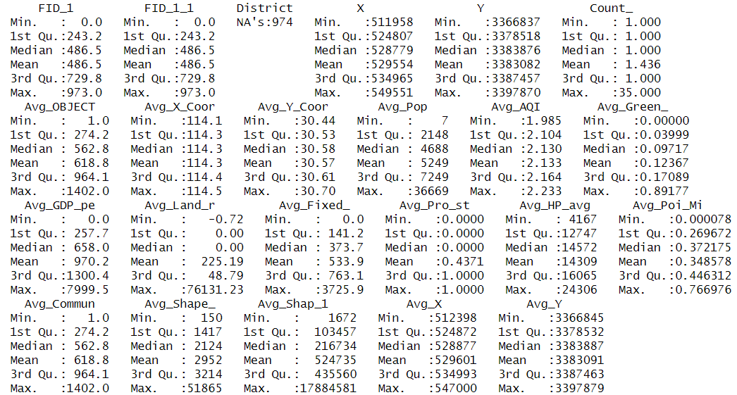
4.2 属性数据编辑
(1) Spatial对象
输出其属性列概览信息，可观察到其属性列中存在一列重复多余的列“FID_1_1”和一列全为NA的列“District”：
class(WHHP_sp@data)
summary(WHHP_sp@data)

Slide 7
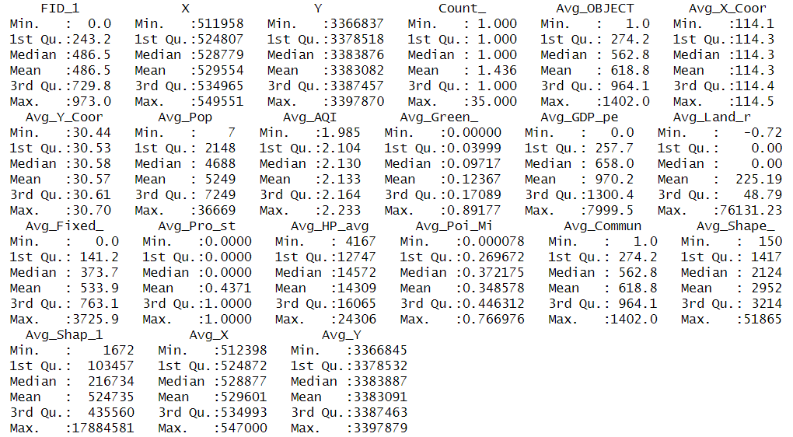
4.2 属性数据编辑
(1) Spatial对象
将重复的列和全为空值的列去除：
new_df <- WHHP_sp@data
new_df$FID_1_1 <- NULL
new_df$District <- NULL
WHHP_sp@data <- new_df
summary(WHHP_sp@data)

Slide 8
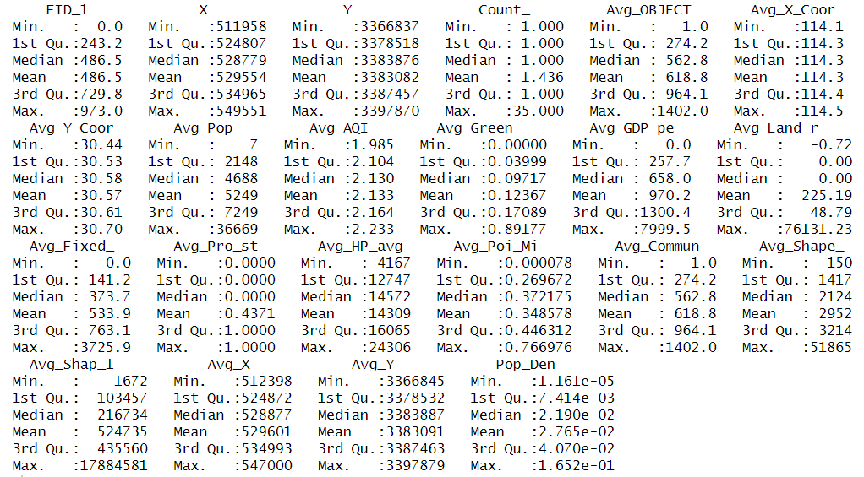
4.2 属性数据编辑
(1) Spatial对象
WHHP_2015属性数据包含“Avg_Pop”（人口数量）和“Avg_Shap_1”（区域面积），在属性数据中新增加一列“Pop_Den”，即人口密度：
pop <-new_df$Avg_Pop
area <- new_df$Avg_Shap_1
den <-pop/area
new_df["Pop_Den"] <- den
WHHP_sp@data <- new_df
summary(WHHP_sp@data)
*新增列默认位于属性数据的最后一列，请思考如何将新增列移动到第九列，也即“Avg_Pop”列之后？

Slide 9
4.2 属性数据编辑
(1) Spatial对象
函数包sp提供了spCbind函数，可直接将Spatial*DataFrame对象与给定的属性数据(data.frame)对象进行直接关联。因此，以下代码也可实现将“Pop_De”属性添加到WHHP_2015属性数据中：
den <- data.frame(den)
rownames(den) <- as.character(as.numeric(rownames(den))-1)
names(den) <-"Pop_Den"
WHHP_sp <-spCbind(WHHP_sp,den)
summary(WHHP_sp@data)

Slide 10
4.2 属性数据编辑
(2) Simple Feature对象
Simple Feature对象也分为属性和空间两个部分，其中geometry列存储空间信息部分，其他列存储的则是属性部分。对属性数据进行操作：
① 使用st_drop_geometry函数可以获得单独的属性数据；
② 通过“$”符号加属性列名或者使用dplyr包提供的select函数引用某列，对其进行增加、删除、关联等操作
读入示例数据WHHP_2015，并获取属性数据：
library(sf)
library(dplyr)
WHHP_sf<-read_sf("WHHP_2015.shp")
WHHP_att<-st_drop_geometry(WHHP_sf)

Slide 11
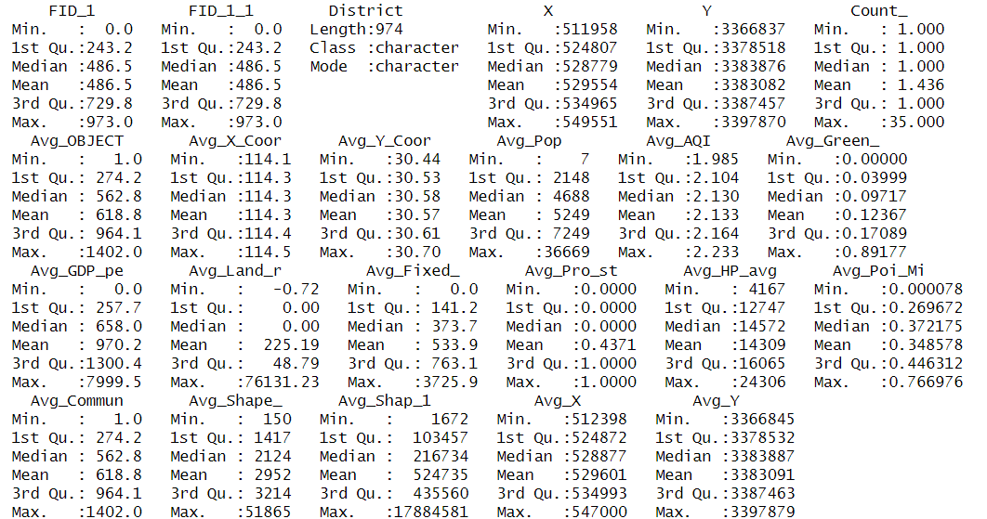
4.2 属性数据编辑
(2) Simple Feature对象
通过输出其属性列概览信息，同样可观察到其属性列中存在一列重复列“FID_1_1”和一列空值列“District”：
class(WHHP_att)
summary(WHHP_att)

Slide 12
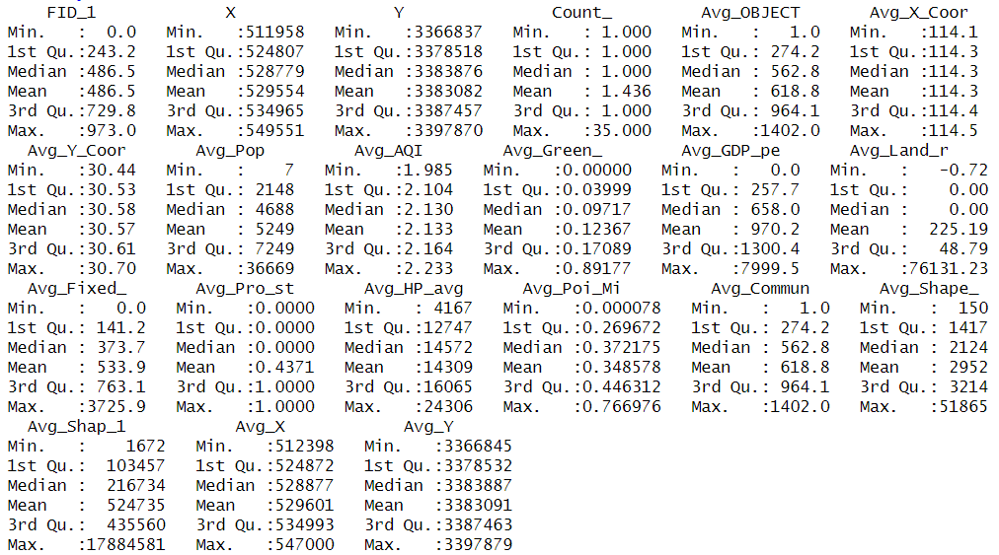
4.2 属性数据编辑
(2) Simple Feature对象
下面三种方法都可以将重复列和空值列删除：
WHHP_att$FID_1_1<-NULL
WHHP_att$District<-NULL
summary(WHHP_att)
WHHP_att<-WHHP_att[,!names(WHHP_att)%in%c("FID_1_1","District")]
WHHP_att<-select(WHHP_att,-c(FID_1_1,District))

Slide 13
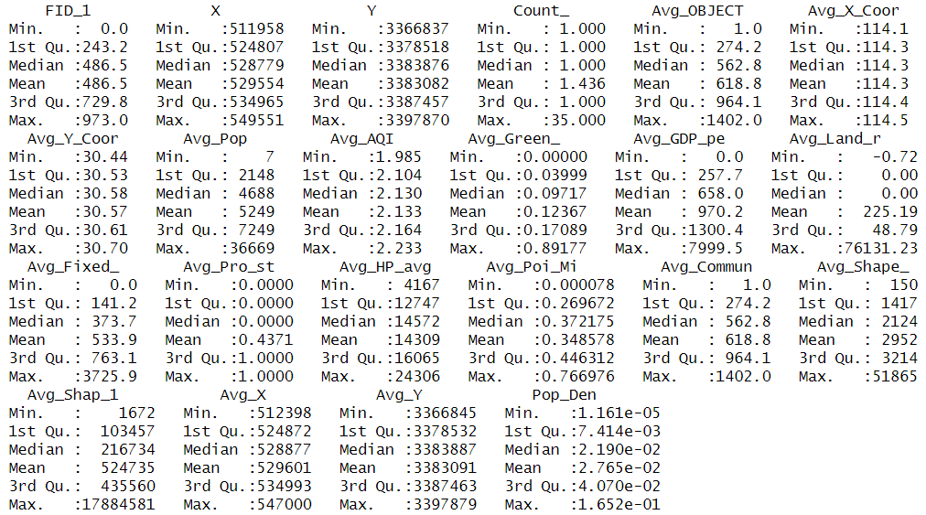
4.2 属性数据编辑
(2) Simple Feature对象
在属性数据中新增“Pop_Den”一列：
pop<-WHHP_att$Avg_Pop
area<-WHHP_att$Avg_Shap_1
den <-pop/area
WHHP_att$Pop_Den<-den
summary(WHHP_att)

Slide 14
4.2 属性数据编辑
(2) Simple Feature对象
还可以使用cbind函数，直接将Simple Feature对象与给定的属性数据（data.frame对象）进行直接关联：
den<-data.frame(den)
names(den)<-"Pop_Den"
WHHP_att<-cbind(WHHP_att,den)
summary(WHHP_att)

Slide 15
4.3 空间信息编辑
Spatial*DataFrame对象
4.3.1
Simple Feature对象
4.3.2

Slide 16
4.3 空间信息编辑
(1) Spatial*DataFrame对象
函数包sp中提供了coordinates函数，用于获取Spatial*DataFrame对象的坐标信息。以示例数据WHSWZZ_ZZQ、WHRD和WHDistrict为例，读入数据：
WHZZQ_sp <- readShapePoints("WHSWZZ_ZZQ.shp", verbose=T, proj4string=CRS("+proj=longlat +datum=WGS84 +no_defs"))
WHRD_sp <- readShapeLines("WHRD.shp", verbose=T, proj4string=CRS("+proj=longlat +datum=WGS84 +no_defs"))
WHDis_sp <- readShapePoly("WHDistrict.shp", verbose=T, proj4string=CRS("+proj=longlat +datum=WGS84 +no_defs"))

Slide 17
4.3 空间信息编辑
(1) Spatial*DataFrame对象
分别获取三种数据的坐标信息：
coord_spt<- coordinates(WHZZQ_sp)
plot(WHZZQ_sp)
points(coord_spt, col="red")
coord_spl<- coordinates(WHRD_sp)
plot(WHRD_sp)
for(i in 1:length(coord_spl))
points(coord_spl[[i]][[1]], col="red",cex=0.4)
coord_spol<- coordinates(WHDis_sp)
plot(WHDis_sp)
points(coord_spol, col="red")

Slide 18
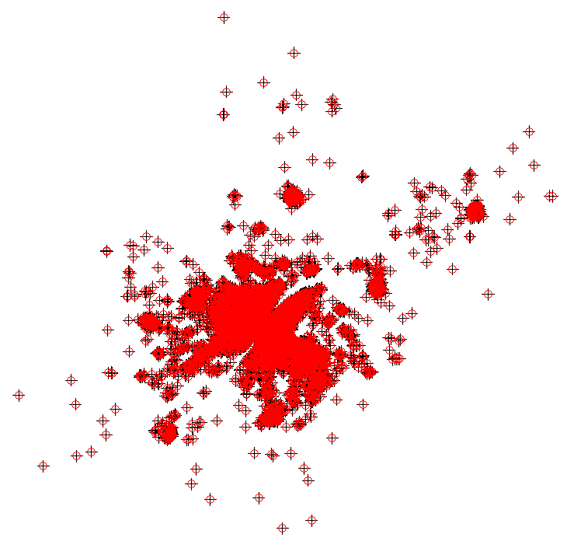
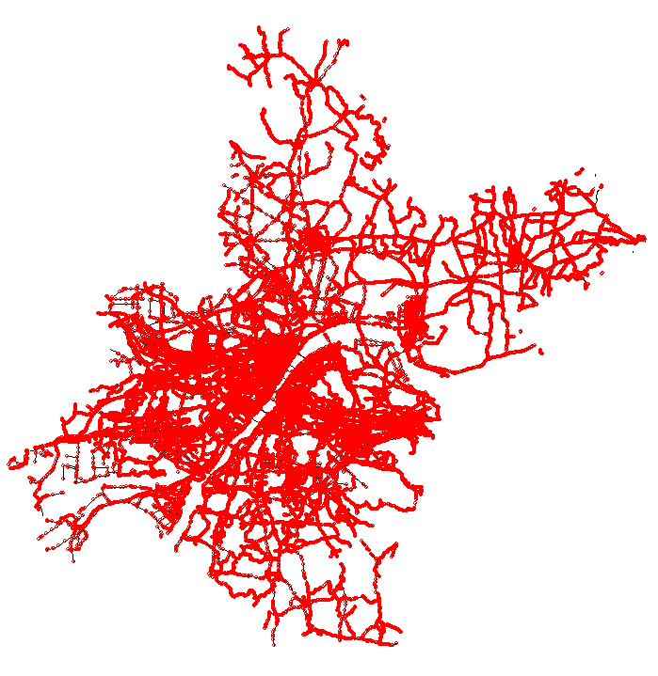
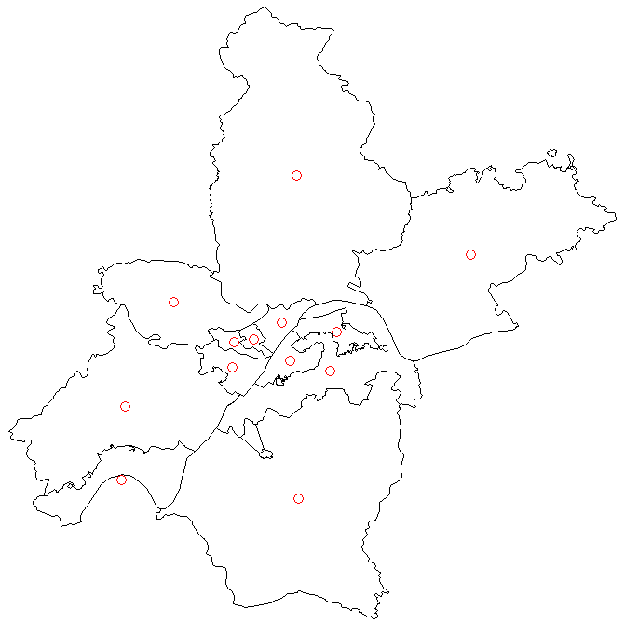
4.3 空间信息编辑
(1) Spatial*DataFrame对象
空间点的二维坐标矩阵
所有线对象的节点坐标list对象
每个多边形的中心点二维坐标矩阵
SpatialPointsDataFrame、SpatialLinesDataFrame、SpatialPolygonsDataFrame对象
coordinates函数返回结果

Slide 19
4.3 空间信息编辑
(1) Spatial*DataFrame对象
在函数包sp中提供了bbox函数，用于获取空间数据外包矩形的左上、右下点坐标：
bbox(WHZZQ_sp)
bbox(WHRD_sp)
bbox(WHDis_sp)

Slide 20
4.3 空间信息编辑
(2) Simple Feature对象
与函数包sp中的coordinates函数类似，函数包sf中提供了st_coordinates函数，用于获取Simple Feature对象的坐标信息，但二者之间的效果存在一定的差异。
以WHSWZZ_ZZQ、WHRD和WHDistrict为示例数据，读入为Simple Feature对象：
WHZZQ_sf <- read_sf("WHSWZZ_ZZQ.shp")
WHRD_sf<-read_sf("WHRD.shp")
WHDis_sf<-read_sf("WHDistrict.shp")

Slide 21
4.3 空间信息编辑
(2) Simple Feature对象
使用st_coordinates函数，分别获取坐标信息，观察绘制结果：
coord_sfpt<-st_coordinates(WHZZQ_sf$geometry)
class(coord_sfpt)
coord_sfpt<-data.frame(coord_sfpt)
plot(WHZZQ_sf$geometry,pch=4)
points(coord_sfpt,col="red")
coord_sfl<-st_coordinates(WHRD_sf$geometry)
class(coord_sfl)
coord_sfl<-data.frame(coord_sfl)
plot(WHRD_sf$geometry)
for(i in 1:nrow(coord_sfl)){
points(coord_sfl[i,],col="red",cex=0.4)
}
coord_sfpol<-st_coordinates(WHDis_sf$geometry)
class(coord_sfpol)
coord_sfpol<-data.frame(coord_sfpol)
plot(WHDis_sf$geometry)
for(i in 1:nrow(coord_sfpol)){
points(coord_sfpol[i,],col="red")
}

Slide 22
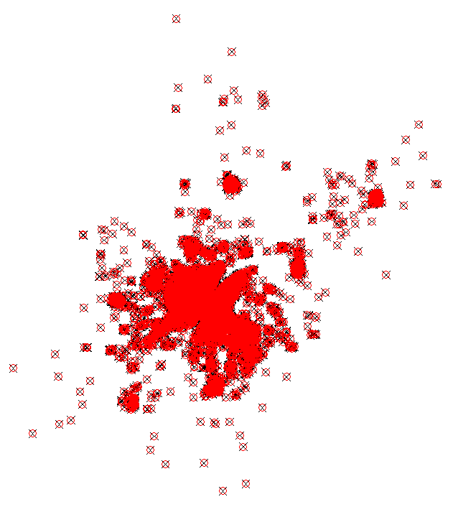
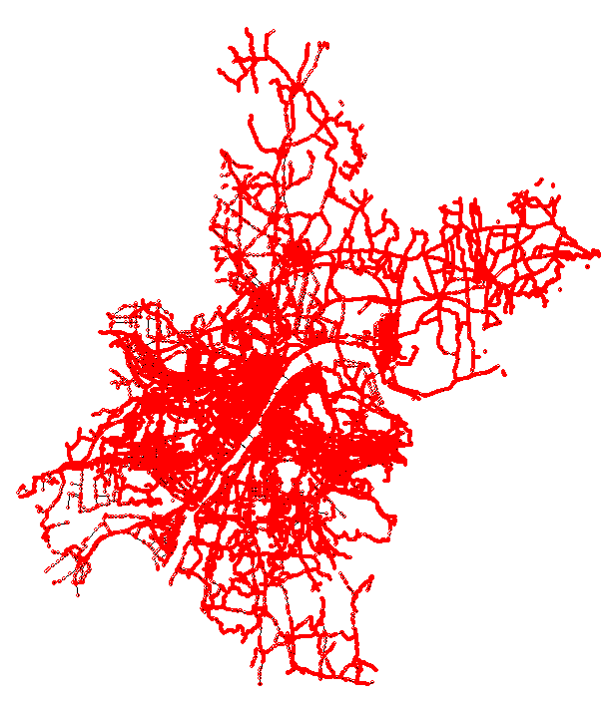
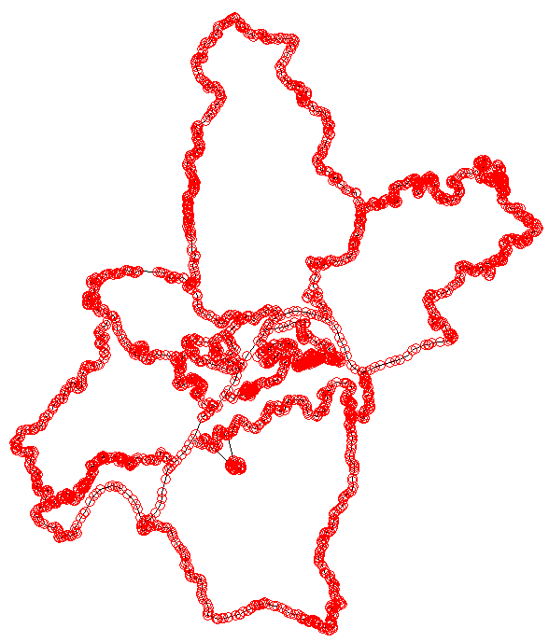
4.3 空间信息编辑
(2) Simple Feature对象
使用st_coordinates函数，分别获取坐标信息，观察绘制结果：
空间点的二维坐标矩阵
所有线对象的节点坐标矩阵
所有面对象边界的节点坐标矩阵
POINT、LINESTRING、POLYGON对象
st_coordinates函数返回结果

Slide 23
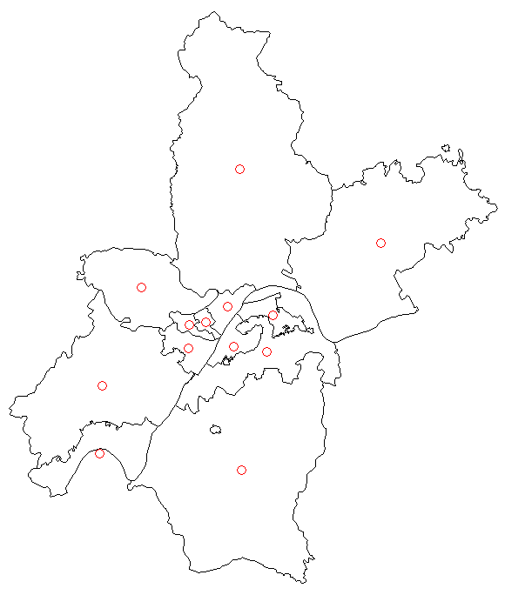
4.3 空间信息编辑
(2) Simple Feature对象
st_centroid函数：获取Simple Feature空间面对象的中心点
st_bbox函数：获取空间数据外包矩形的左下、右
上点坐标
WHDis_sf$geometry <- st_make_valid(WHDis_sf$geometry)
WHDis_sf_cen<-st_centroid(WHDis_sf$geometry)
plot(WHDis_sf$geometry)
plot(WHDis_sf_cen,col="red",add=TRUE)
st_bbox(WHZZQ_sf)
st_bbox(WHRD_sf)
st_bbox(WHDis_sf)

Slide 24
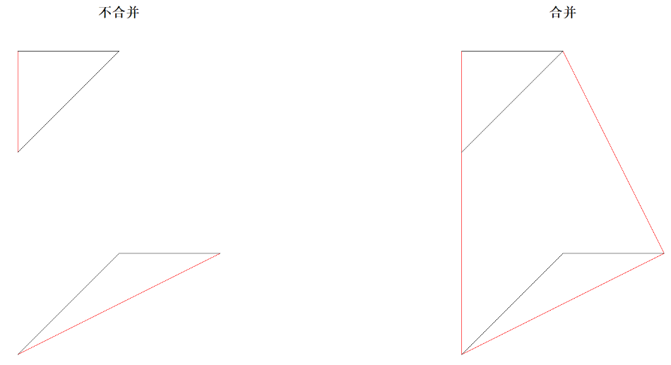
4.3 空间信息编辑
(2) Simple Feature对象
st_convex_hull函数：自动生成空间数据对象的凸包多边形
但如需获得空间数据整体的凸包多边形，则需先使用st_union函数将st_convex_hull函数返回的数据合并为一个整体。体会两种结果的差异：
par(mfrow=c(1,2))
s1<-rbind(c(0,0),c(1,1),c(2,1))
s2<-rbind(c(0,2),c(1,3),c(0,3))
ls_sfc<-st_sfc(
st_linestring(s1),
st_linestring(s2)
)
ls_sf<-st_sf(id=c(1,2),geometry=ls_sfc,crs=4326)
#不合并
ls_hull<-st_convex_hull(ls_sf$geometry)
plot(ls_hull,border="red")
plot(ls_sf$geometry,add=TRUE)
title("不合并")
#合并
ls_sf_un<-st_union(ls_sf$geometry)
ls_un_hull<-st_convex_hull(ls_sf_un)
plot(ls_un_hull,border="red")
plot(ls_sf_un,add=TRUE)
title("合并")
par(mfrow=c(1,1))

Slide 25
4.3 空间信息编辑
(2) Simple Feature对象
st_length函数计算线对象长度，以下代码可计算WHRD数据中每个线对象的长度：
st_area函数计算多边形面积，以下代码可计算WHDistrict数据中每个多边形的面积：
st_length(WHRD_sf$geometry)
st_area(WHDis_sf$geometry)

Slide 26
4.4 遥感影像数据分析
影像信息统计
4.4.1
遥感影像波段信息分析
4.4.2
归一化植被指数计算
4.4.3

Slide 27
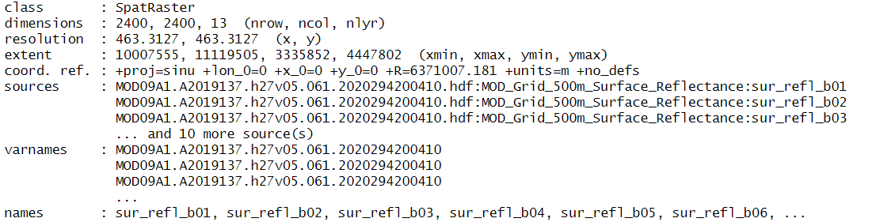
4.4.1 影像信息统计
使用terra包提供的rast()函数读入示例遥感影像数据，并查看该遥感影像的概览信息，包括影像的维度(dimensions)、分辨率(resolution)、范围(extent)、坐标参考系(coord.ref)以及各波段的名称(names)等：
library(terra)
r<-rast("MOD09A1.A2019137.h27v05.061.2020294200410.hdf")
r

Slide 28
4.4.1 影像信息统计
如果需要单独获取某些特定信息，terra函数包提供了一些具体的函数：
函数 | 对应获取的信息
dim() | 遥感影像的维度
ncell() | 栅格单元总数（行数与列数的乘积）
nlyr() | 栅格数据的层数（遥感影像的波段数）
names() | 波段的名称
res() | 遥感影像的分辨率
crs() | 遥感影像的坐标参考系

Slide 29
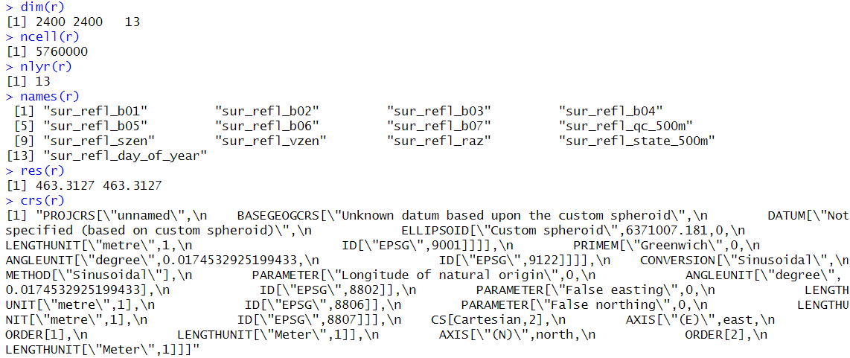
4.4.1 影像信息统计
使用列表中的函数，观察输出的信息：
dim(r)
ncell(r)
nlyr(r)
names(r)
res(r)
crs(r)

Slide 30
4.4.2 遥感影像波段信息分析
观察前面nlyr()和names()函数的输出可以获得该幅遥感影像的波段数和各波段图层的名称，这幅遥感影像中，有13个波段信息图层，分别代表红光（620-670nm）、近红外（841-876nm）、蓝光（459-479nm）、绿光（545-565nm）、近红外（1230-1250nm）、短波红外（1628-1652nm）、短波红外（2105-2155nm）波段以及表面反射率质量控制信息（500米分辨率）、太阳天顶角、观测天顶角、相对方位角、表面反射率状态信息（500米分辨率）以及年内日序号。

Slide 31
4.4.2 遥感影像波段信息分析
(1) 单波段绘制
可使用基础的plot函数绘制遥感影像数据中的红光、蓝光、绿光和近红外波段的单波段图像，并通过col参数指定灰度配色，图像中越低的数值对应越暗的颜色，越高的数值则对应越亮的颜色：
par(mfrow = c(2,2))
plot(r[[1]], main = "Red", col = gray(0:100 / 100))
plot(r[[3]], main = "Blue", col = gray(0:100 / 100))
plot(r[[4]], main = "Green", col = gray(0:100 / 100))
plot(r[[2]], main = "NIR", col = gray(0:100 / 100))
par(mfrow = c(1,1))

Slide 32
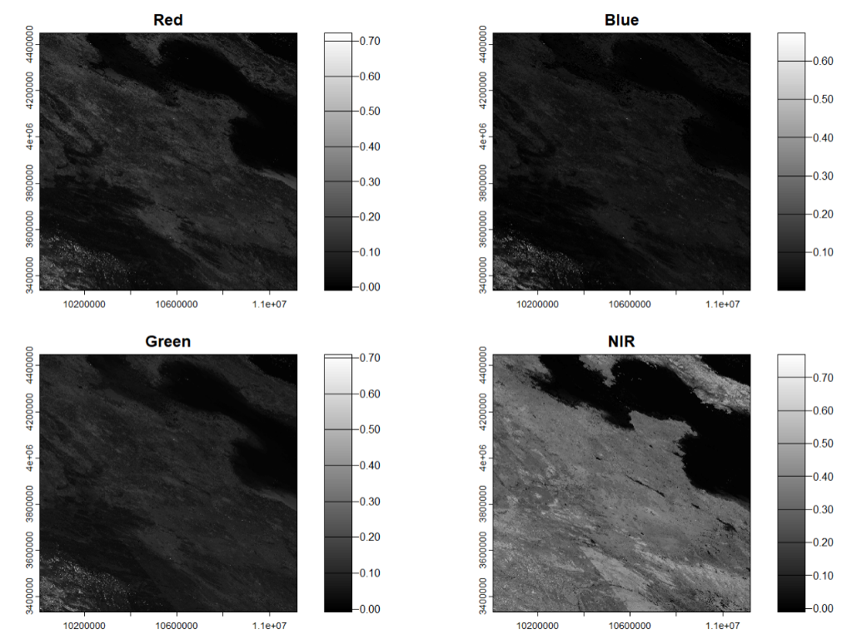
4.4.2 遥感影像波段信息分析
(1) 单波段绘制
每个波段的数据代表着地表在特定波长范围内对太阳辐射的反射量，不同地表特征对各波长范围的光反射特性不同，导致不同波段的图像之间存在着比较明显的差异。例如，植被反射更多的近红外光，而水体则吸收大部分近红外光。因此，在近红外波段的图像中，植被区域显得较亮，而水体区域则较暗。

Slide 33
4.4.2 遥感影像波段信息分析
(2) 多波段组合绘制
由于能够从单个波段中获取的信息的局限性，在遥感影像数据处理过程中，往往需要对多个波段进行组合，生成彩色合成图像。
单波段影像数据的不同组合方式能够生成不同的彩色合成图像，突出不同的地表特征，其中真彩色合成和假彩色合成是两种较为常见的波段组合方式：
真彩色合成：将红光、绿光和蓝光波段进行组合。这种组合与人眼所看到的自然颜色接近，以生成接近真实世界的真彩色合成图像，用于可视化和基础分析；
假彩色合成：将近红外、红光和绿光波段进行组合。由于植被对近红外光形成强烈反射，在这种合成图像中，健康、茂密的植被通常显示为红色，而水体通常显示为黑色或深蓝色，从而增加二者之间的对比效果。

Slide 34
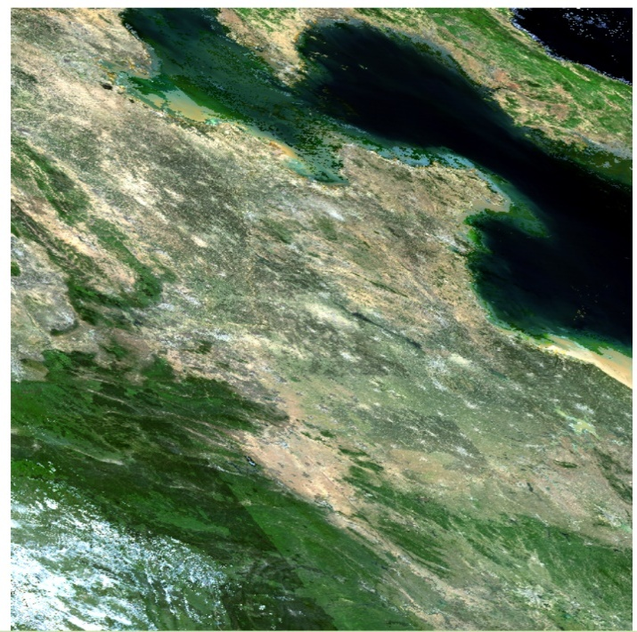
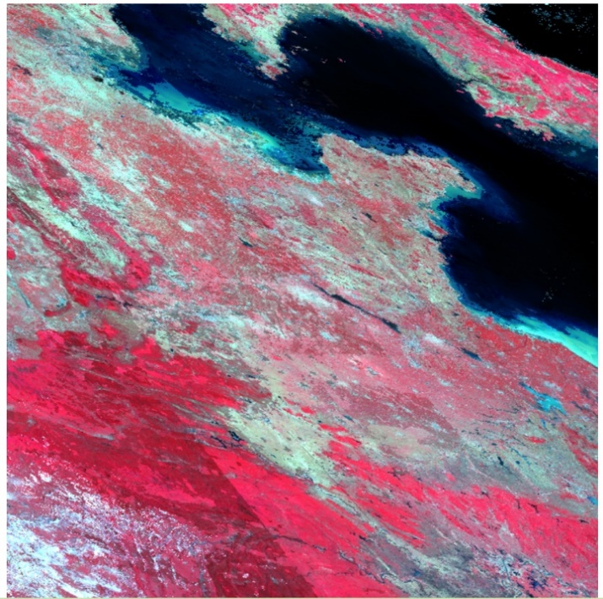
4.4.2 遥感影像波段信息分析
(2) 多波段组合绘制
Modis_RGB<-c(r[[1]],r[[4]],r[[3]])
Modis_RGB
plotRGB(Modis_RGB, stretch="lin")
Modis_FCC<-c(r[[2]],r[[1]],r[[4]])
Modis_FCC
plotRGB(Modis_FCC, stretch="lin")
真彩色合成
假彩色合成

Slide 35
4.4.2 遥感影像波段信息分析
(3) 探究不同波段之间的相关性
在对遥感影像数据的分析中，探究不同波段之间的相关性可以帮助读者更好地理解地表特征：
帮助筛选出最能代表不同地表特征的波段
识别数据冗余
减少数据维度
提高遥感数据处理和分析的效率
尤其在分类和目标检测等任务中，使用相关性低的波段能够提供更加互补的信息，有助于提高最终分析结果的准确性

Slide 36
4.4.2 遥感影像波段信息分析
(3) 探究不同波段之间的相关性
在R语言的基础函数库graphics中，提供了pairs()函数，能够绘制红光、近红外与蓝光波段之间的散点图矩阵，既可以展示三个波段各自的分布特征，也可以观察不同波段数据两两之间的相关性。
s<-r[[1:3]]
names(s)<-c("Red","NIR","Blue")
pairs(s, main = "Red versus NIR versus Blue")

Slide 37
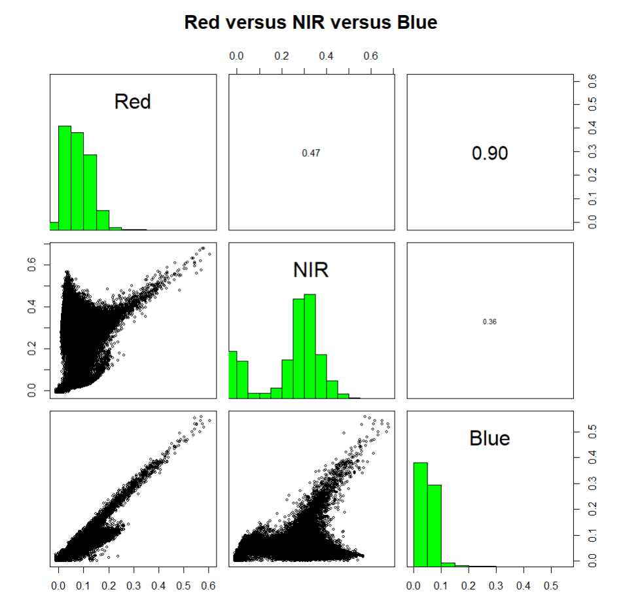
4.4.2 遥感影像波段信息分析
(3) 探究不同波段之间的相关性
在红光与近红外波段之间的散点图中，存在着一个比较明显的三角形的分布特征，由于植被在近红外波段的反射率高于红光波段，因而导致影像区域中存在较多植被时出现三角形特征。此外，红光与蓝光波段之间的相关性非常高，因此为了减少数据维度，可以仅使用其中一个波段信息。

Slide 38
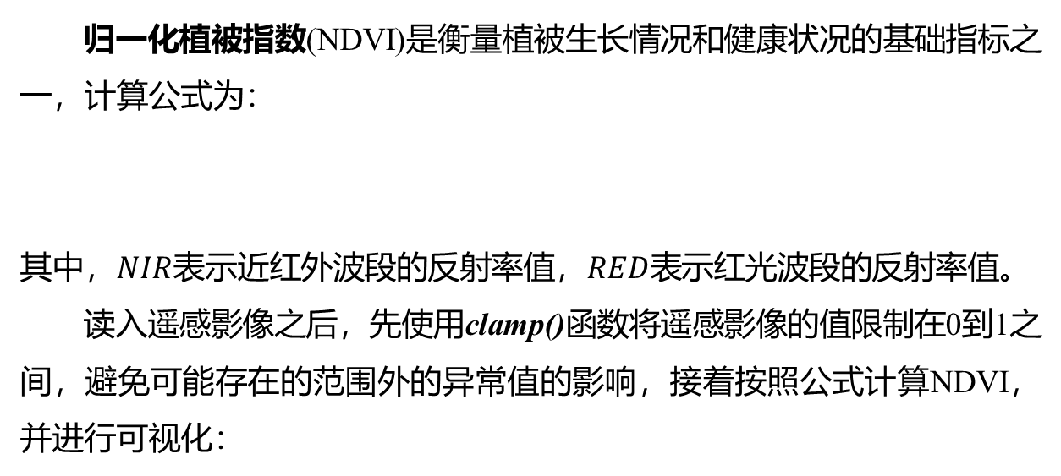
4.4.3 归一化植被指数计算
归一化植被指数(NDVI)是衡量植被生长情况和健康状况的基础指标之一，计算公式为：
其中，$NIR$表示近红外波段的反射率值，$RED$表示红光波段的反射率值。
读入遥感影像之后，先使用clamp()函数将遥感影像的值限制在0到1之间，避免可能存在的范围外的异常值的影响，接着按照公式计算NDVI，并进行可视化：
$$NDVI=\frac{\left(NIR−RED\right)}{\left(NIR+RED\right)}$$
r<-clamp(r, 0, 1)
ndvi <- (r[[2]] - r[[1]]) /(r[[2]] + r[[1]])
plot(ndvi, main="NDVI")

Slide 39
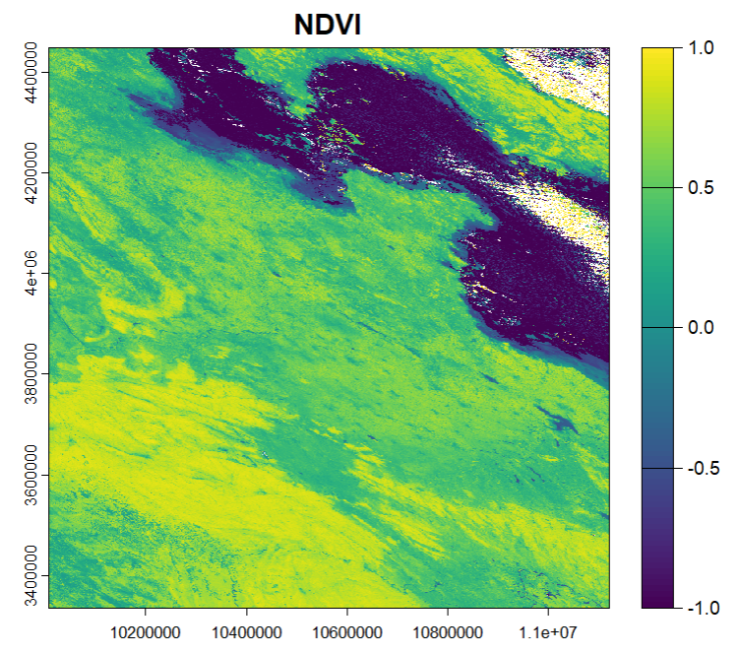
4.4.3 归一化植被指数计算
NDVI为正值：地表反射了较多的近红外光和较少的红光，通常反映出健康植被的存在，且该值越接近1，说明植被覆盖越密集、健康状况越好；
NDVI值接近0：地表对红光和近红外光的反射大致相同，通常对应于无植被的裸露地表、城市区域或稀疏植被
NDVI值为负：地表反射了较多的红光和较少的近红外光，通常指示水体、雪地或云层
观察右图可以发现，该影像对应区域存在着大面积的健康植被，且在影像上方区域存在着一定的水体

Slide 40
4.5 空间数据基础分析
Spatial*DataFrame对象
4.5.1
Simple Feature对象
4.5.2

Slide 41
4.5 空间数据基础分析
(1) Spatial*DataFrame对象
① gUnion函数：函数包rgeos提供，实现空间数据对象的合并(Union)
WHDis1_sp <- readShapePoly("WHDistrict_p1.shp", proj4string = CRS("+proj=longlat +datum=WGS84 +no_defs"))
WHDis2_sp <- readShapePoly("WHDistrict_p2.shp", proj4string = CRS("+proj=longlat +datum=WGS84 +no_defs"))
plot(WHDis1_sp, border="blue", xlim=bbox(WHDis_sp)[1,], ylim=bbox(WHDis_sp)[2,])
plot(WHDis2_sp, border="red",add=T)
library(rgeos)
WHDis1_sp<-gBuffer(WHDis1_sp, byid = TRUE, width = 0)
WHDis2_sp<-gBuffer(WHDis2_sp, byid = TRUE, width = 0)
WHDis_un_sp <- gUnion(WHDis1_sp, WHDis2_sp, byid=T)
plot(WHDis_un_sp, border="blue")

Slide 42
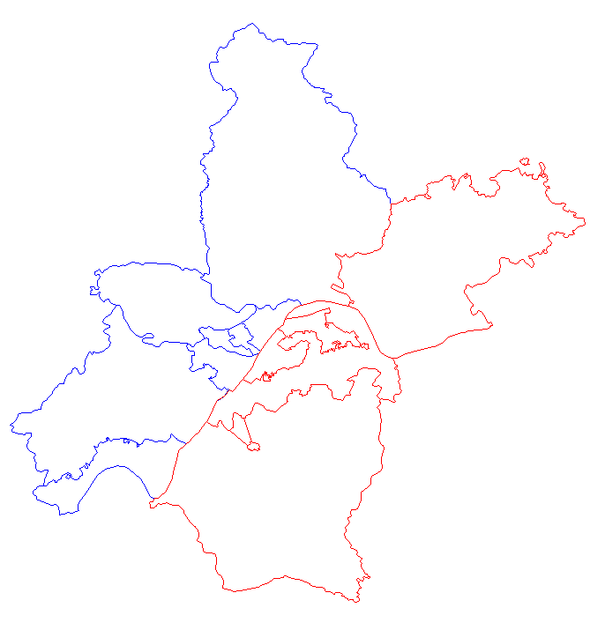
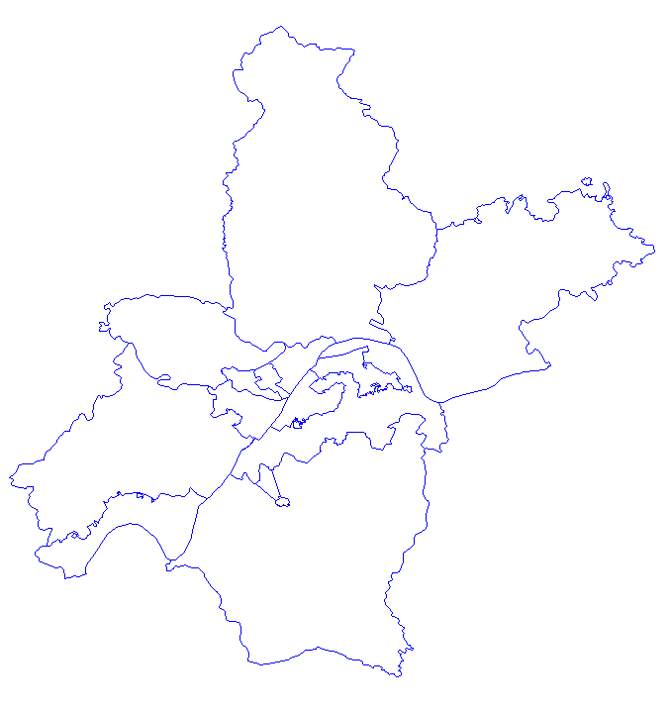
4.5 空间数据基础分析
(1) Spatial*DataFrame对象
① gUnion函数：函数包rgeos提供，实现空间数据对象的合并(Union)
通过gUnion函数合并前后对比

Slide 43
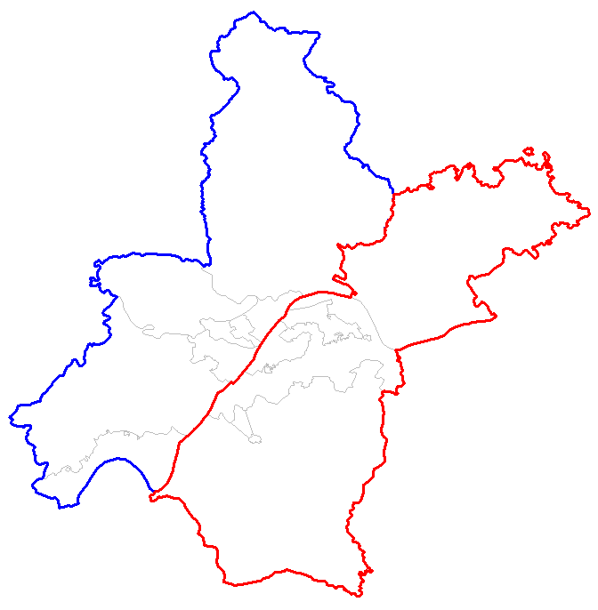
4.5 空间数据基础分析
(1) Spatial*DataFrame对象
② gUnaryUnion函数：函数包rgeos提供，实现多边形数据对象中指定的若干或全部空间对象的融合(Merge)
plot(WHDis_un_sp, border="grey")
plot(gUnaryUnion(WHDis1_sp), border= "blue", add=T, lwd=2)
plot(gUnaryUnion(WHDis2_sp), border= "red", add=T, lwd=2)
gUnaryUnion函数对WHDistrict_p1和WHDistrict_p2数据融合结果

Slide 44
4.5 空间数据基础分析
(1) Spatial*DataFrame对象
③ 通过属性提取数据：将某些特定的空间对象子集单独提取为一个新的Spatial*DataFrame对象
WHZZQ_hs_sp<-WHZZQ_sp[WHZZQ_sp$District=="Hongshan",]
plot(WHZZQ_sp,col="grey")
plot(WHZZQ_hs_sp,col="red",add=T)
WHRD_tuk_sp <- WHRD_sp[WHRD_sp$fclass=="trunk" | WHRD_sp$fclass == "trunk_link",]
plot(WHRD_sp, col="grey")
plot(WHRD_tuk_sp, col="red", lwd=1.5, add=T)

Slide 45
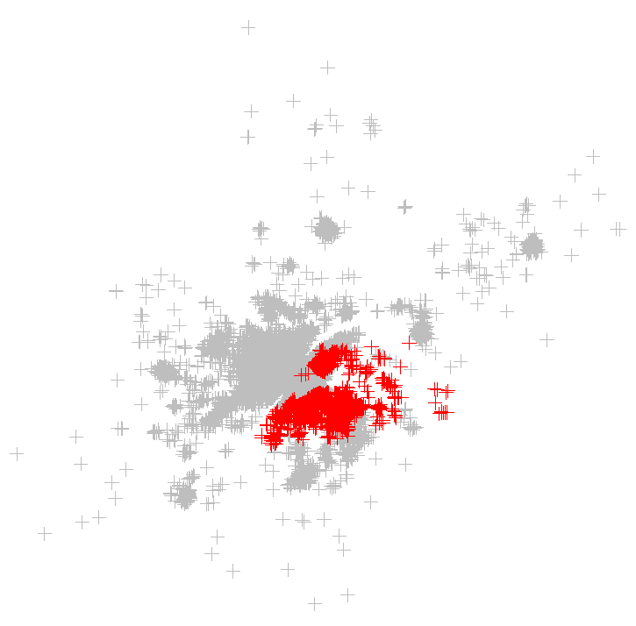
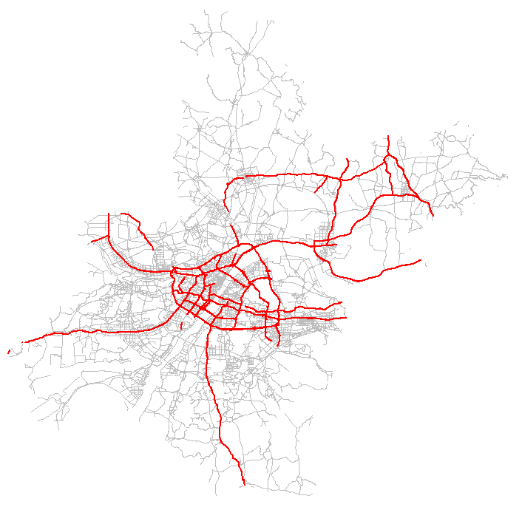
4.5 空间数据基础分析
(1) Spatial*DataFrame对象
③ 通过属性提取数据：将某些特定的空间对象子集单独提取为一个新的Spatial*DataFrame对象
提取位于洪山区的住宅区点数据
提取武汉市道路类别为trunk和trunk_link的道路数据

Slide 46
4.5 空间数据基础分析
(1) Spatial*DataFrame对象
④ gBuffer函数：函数包rgeos提供，生成点、线、面对象数据的缓冲区
注意：为了以米为单位更精确地设置缓冲区宽度width参数，需保证数据坐标系为投影坐标系，坐标系转换可使用spTransform函数。例如，将示例数据的坐标系从WGS84转换为UTM坐标系：
WHZZQ_sp_utm <- spTransform(WHZZQ_hs_sp, CRS("+proj=utm +zone=50 +datum=WGS84 +units=m +no_defs"))
WHRD_sp_utm <- spTransform(WHRD_tuk_sp, CRS("+proj=utm +zone=50 +datum=WGS84 +units=m +no_defs"))
WHDis_sp_utm <- spTransform(WHDis_sp, CRS("+proj=utm +zone=50 +datum=WGS84 +units=m +no_defs"))

Slide 47
4.5 空间数据基础分析
(1) Spatial*DataFrame对象
④ gBuffer函数：函数包rgeos提供，生成点、线、面对象数据的缓冲区
WHZZQ_hs_buf <- gBuffer(WHZZQ_sp_utm, width=500)
plot(WHZZQ_hs_buf, col="green")
plot(WHZZQ_sp_utm, add=T, cex=0.5)
WHRD_tuk_buf <- gBuffer(WHRD_sp_utm, width=500)
plot(WHRD_tuk_buf, col="green")
plot(WHRD_sp_utm, add=T)
WHDis_buf <- gBuffer(WHDis_sp_utm, width=1000)
plot(WHDis_buf, col="green")
plot(WHDis_sp_utm, col="grey",add=T)

Slide 48
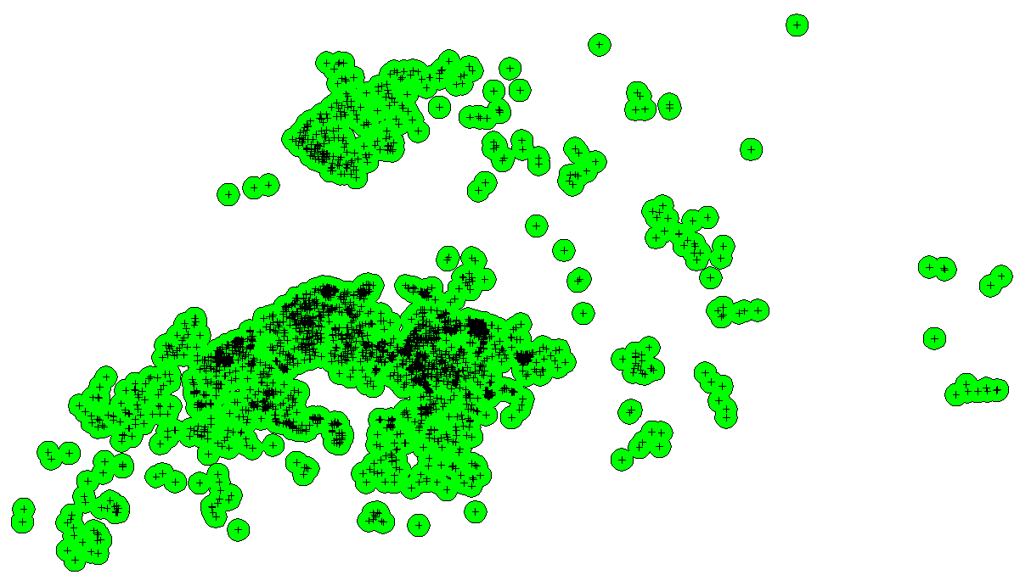
4.5 空间数据基础分析
(1) Spatial*DataFrame对象
④ gBuffer函数：函数包rgeos提供，生成点、线、面对象数据的缓冲区
生成WHZZQ_hs_sp数据500米缓冲区

Slide 49
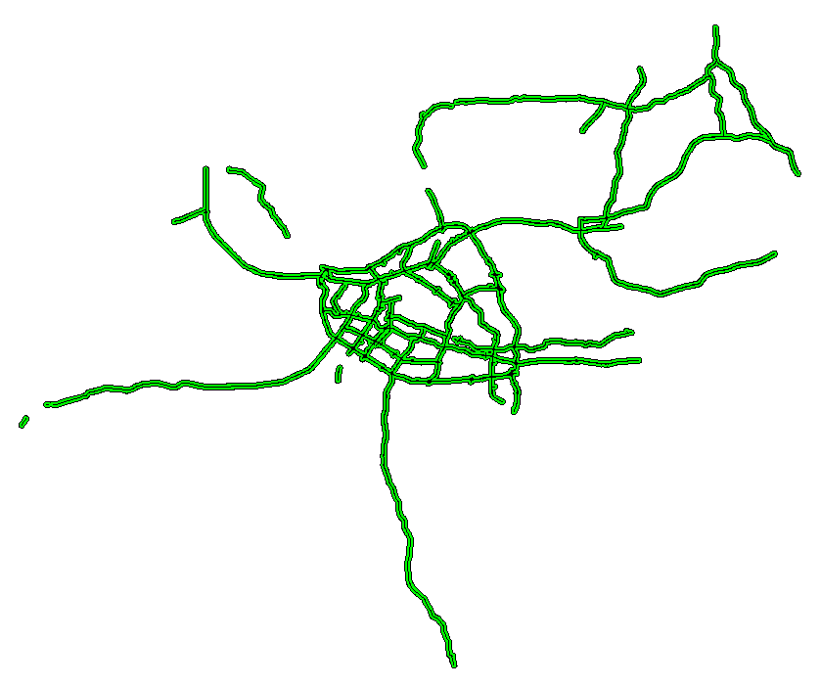
4.5 空间数据基础分析
(1) Spatial*DataFrame对象
④ gBuffer函数：函数包rgeos提供，生成点、线、面对象数据的缓冲区
生成WHRD_tuk_sp数据500米缓冲区

Slide 50
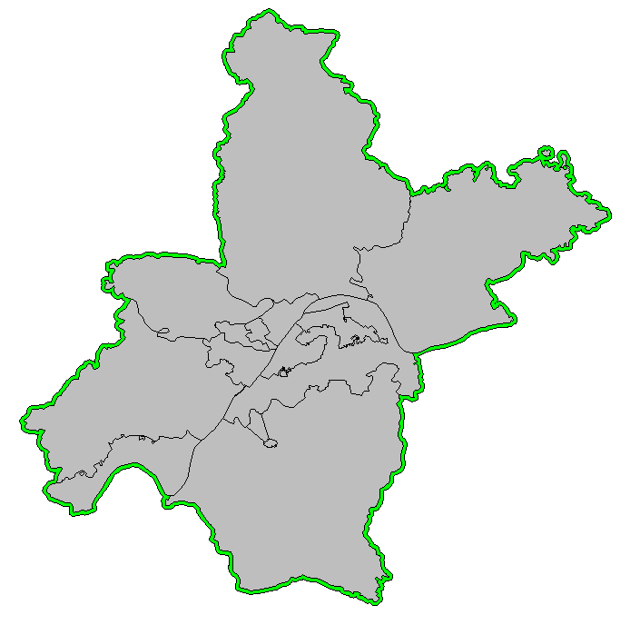
4.5 空间数据基础分析
(1) Spatial*DataFrame对象
④ gBuffer函数：函数包rgeos提供，生成点、线、面对象数据的缓冲区
生成WHBou_sp数据1000米缓冲区

Slide 51
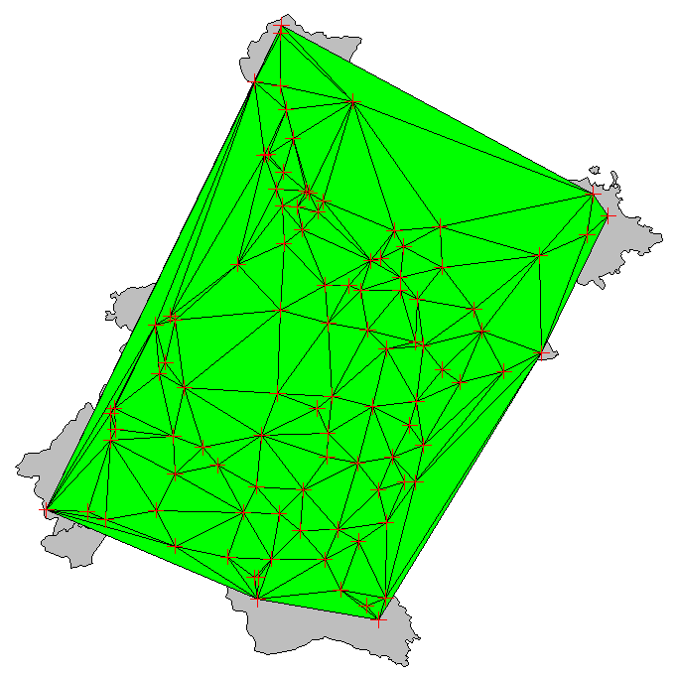
4.5 空间数据基础分析
(1) Spatial*DataFrame对象
⑤ gDelaunayTriangulation函数：函数包rgeos提供，生成空间点对象之间的德劳内三角剖分(Delaunay triangulation)
首先从武汉市边界数据中随机抽取100个样点，然后通过该函数生成这些点对应的德劳内三角剖分：
set.seed(123)
spt_rand <- spsample(WHDis_sp, 100, type="random")
spt_rand_dt <- gDelaunayTriangulation(spt_rand)
plot(WHDis_sp, col="grey")
plot(spt_rand_dt, col="green", add=T)
plot(spt_rand, col="red", add=T)

Slide 52
4.5 空间数据基础分析
(2) Simple Feature对象
① st_union函数：函数包sf提供，实现同一个空间数据对象内不同的Simple Feature或者不同空间数据对象的合并(Union)
将示例数据WHDistrict_p1和WHDistrict_p2放入工作目录后，使用该函数进行合并：
WHDis1 <- read_sf("WHDistrict_p1.shp")
WHDis2 <- read_sf("WHDistrict_p2.shp")
WHDis_bbox<-st_bbox(WHDis_sf)
plot(WHDis1$geometry,border="blue",xlim = c(WHDis_bbox["xmin"],WHDis_bbox["xmax"]), ylim = c(WHDis_bbox["ymin"],WHDis_bbox["ymax"]))
plot(WHDis2$geometry,border="red",add=TRUE)
WHDis1$geometry <- st_make_valid(WHDis1$geometry)
WHDis2$geometry <- st_make_valid(WHDis2$geometry)
WHDis_un<-st_union(WHDis1,WHDis2)
plot(WHDis_un$geometry,border="blue")

Slide 53
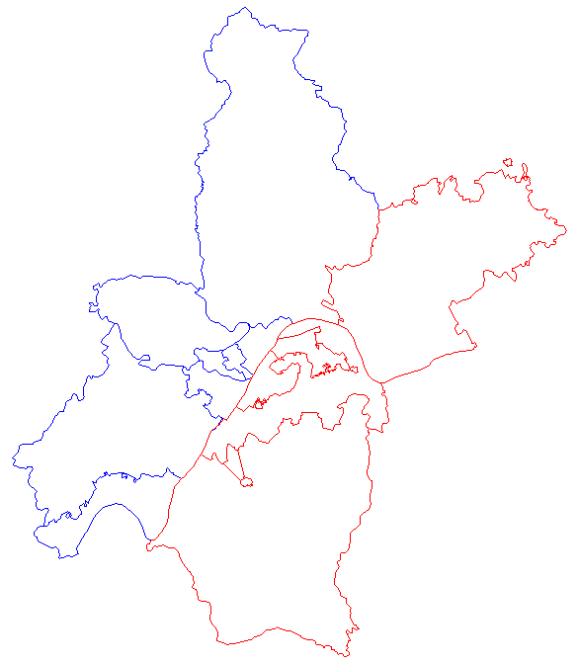
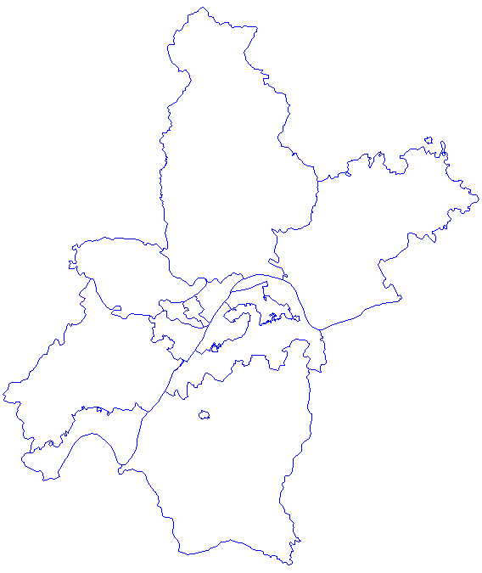
4.5 空间数据基础分析
(2) Simple Feature对象
① st_union函数：函数包sf提供，实现同一个空间数据对象内不同的Simple Feature或者不同空间数据对象的合并(Union)
通过st_union函数合并前后对比

Slide 54
4.5 空间数据基础分析
(2) Simple Feature对象
② 通过属性提取数据：将某些特定的空间对象子集单独提取为一个新的Simple Feature对象
WHZZQ_hs_sf<-WHZZQ_sf[WHZZQ_sf$District=="Hongshan",]
plot(WHZZQ_sf$geometry,col="grey")
plot(WHZZQ_hs_sf$geometry,col="red",add=TRUE)
WHRD_tuk_sf<-WHRD_sf[WHRD_sf$fclass=="trunk"|WHRD_sf$fclass=="trunk_link",]
plot(WHRD_sf$geometry,col="grey")
plot(WHRD_tuk_sf$geometry,col="red",lwd=1.5,add=TRUE)

Slide 55
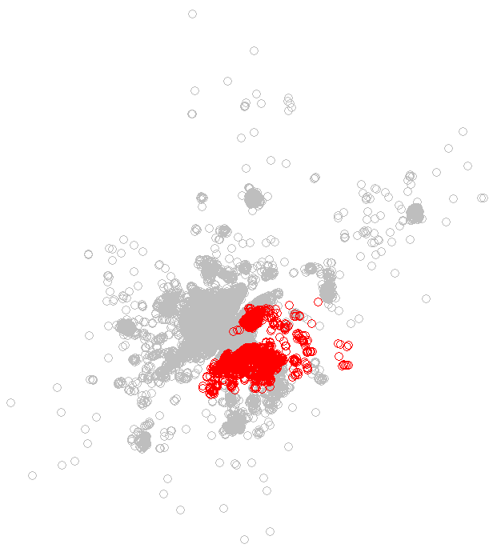
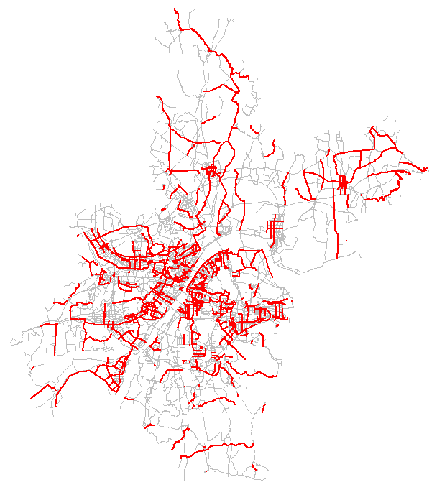
4.5 空间数据基础分析
(2) Simple Feature对象
② 通过属性提取数据：将某些特定的空间对象子集单独提取为一个新的Simple Feature对象
提取位于洪山区的住宅区点数据
提取武汉市道路类别为trunk和trunk_link的道路数据

Slide 56
4.5 空间数据基础分析
(2) Simple Feature对象
③ st_buffer函数：函数包sf提供，生成点、线、面对象数据的缓冲区
WHZZQ_hs_buf<-st_buffer(WHZZQ_hs_sf,dist = 500)
plot(WHZZQ_hs_buf$geometry,col="green")
plot(WHZZQ_hs_sf$geometry,add=TRUE,cex=0.5,pch=3)
WHRD_tuk_buf<-st_buffer(WHRD_tuk_sf,dist=500)
plot(WHRD_tuk_buf$geometry,col="green")
plot(WHRD_tuk_sf$geometry,add=TRUE)
WHDis_sf$geometry <- st_make_valid(WHDis_sf$geometry)
WHDis_buf<-st_buffer(WHDis_sf,dist = 1000)
plot(WHDis_buf$geometry,col="green")
plot(WHDis_sf$geometry,col="grey",add=TRUE)

Slide 57
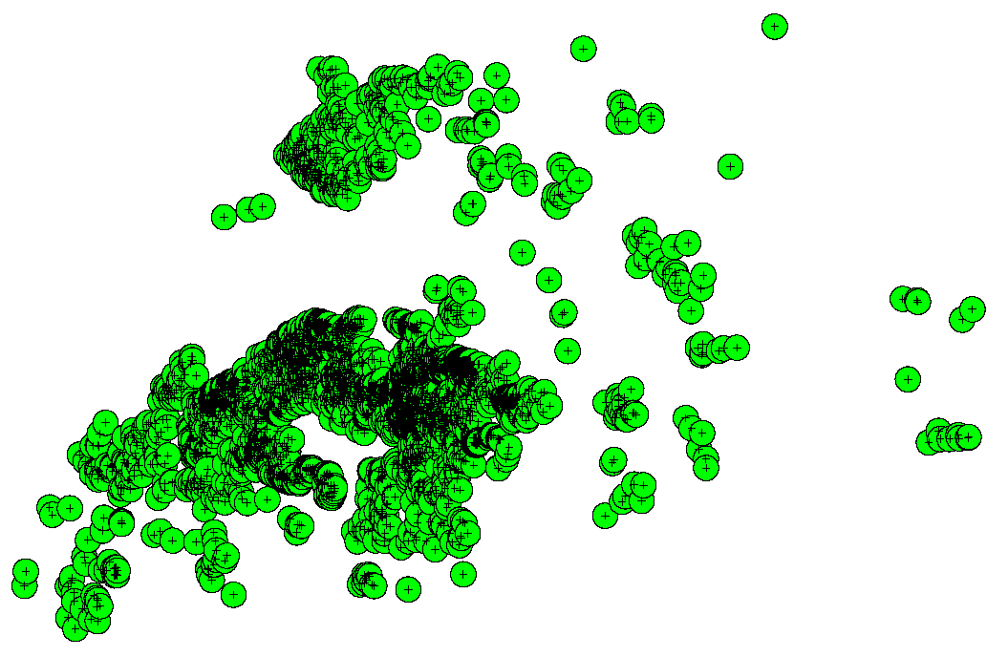
4.5 空间数据基础分析
(2) Simple Feature对象
③ st_buffer函数：函数包sf提供，生成点、线、面对象数据的缓冲区
生成WHZZQ_hs_sf数据500米缓冲区

Slide 58
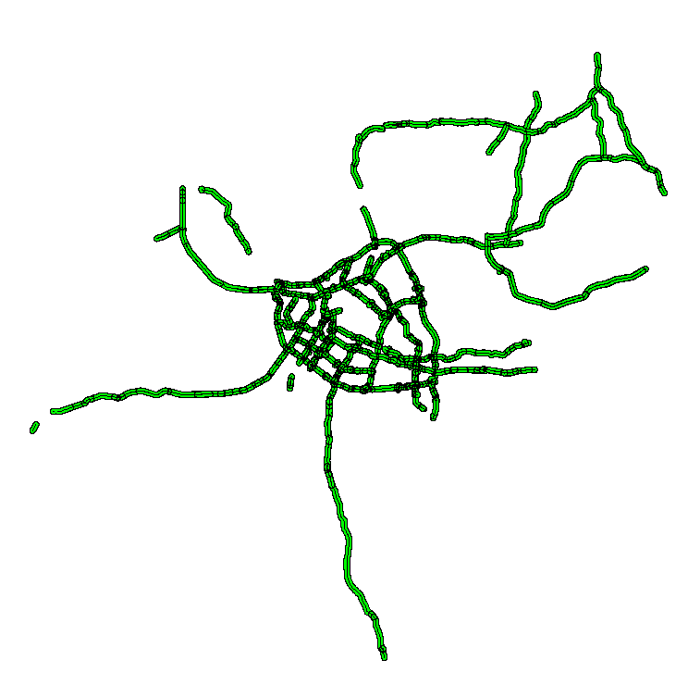
4.5 空间数据基础分析
(2) Simple Feature对象
③ st_buffer函数：函数包sf提供，生成点、线、面对象数据的缓冲区
生成WHZZQ_hs_sf数据500米缓冲区

Slide 59
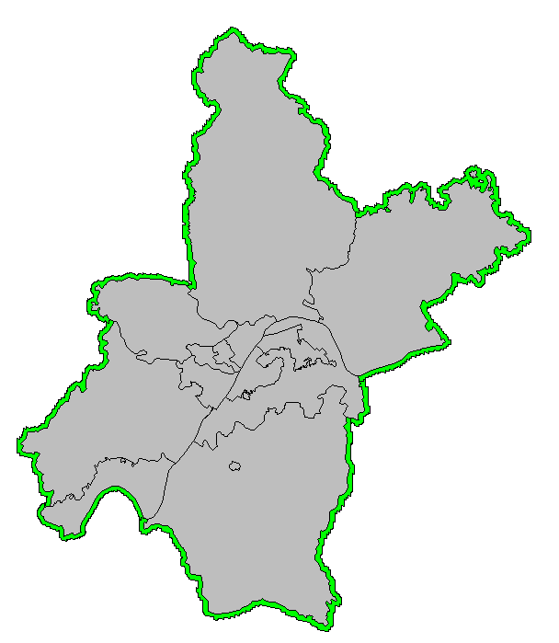
4.5 空间数据基础分析
(2) Simple Feature对象
③ st_buffer函数：函数包sf提供，生成点、线、面对象数据的缓冲区
生成WHDis_sf数据1000米缓冲区

Slide 60
4.5 空间数据基础分析
(2) Simple Feature对象
④ st_voronoi函数：函数包sf提供，生成给定点集的泰森多边形(Voronoi diagram)
在位于洪山区的住宅区点数据中随机抽取100个样点，然后建立所有房价点数据的外包矩形，并通过st_voronoi函数生成这些随机点的泰森多边形：
set.seed(123)
point<-st_sample(WHZZQ_hs_sf$geometry,100)
box<-st_bbox(WHZZQ_hs_sf$geometry)
box_polygon<-st_polygon(list(rbind(c(box[1],box[2]),c(box[3],box[2]),c(box[3],box[4]),c(box[1],box[4]),c(box[1],box[2]))))
v<-st_voronoi(point,box_polygon)
v_box<-st_bbox(v)
new_v_box<-c(v_box[1]+0.25*(v_box[3]-v_box[1]),
v_box[2]+0.25*(v_box[4]-v_box[2]),
v_box[3]-0.25*(v_box[3]-v_box[1]),
v_box[4]-0.25*(v_box[4]-v_box[2]))
new_v_box_polygon<-st_polygon(list(rbind(c(new_v_box[1],new_v_box[2]),c(new_v_box[3],new_v_box[2]),c(new_v_box[3],new_v_box[4]),c(new_v_box[1],new_v_box[4]),c(new_v_box[1],new_v_box[2]))))
plot(v,col=0,border="blue")
#plot(v,col=0,border="blue",xlim=c(new_v_box[1],new_v_box[3]),ylim=c(new_v_box[2],new_v_box[4]))
plot(point,col="red",add=TRUE)
plot(box_polygon,add=TRUE)
注释第一句plot语句，取消注释第二句plot语句，可修改绘制边界

Slide 61
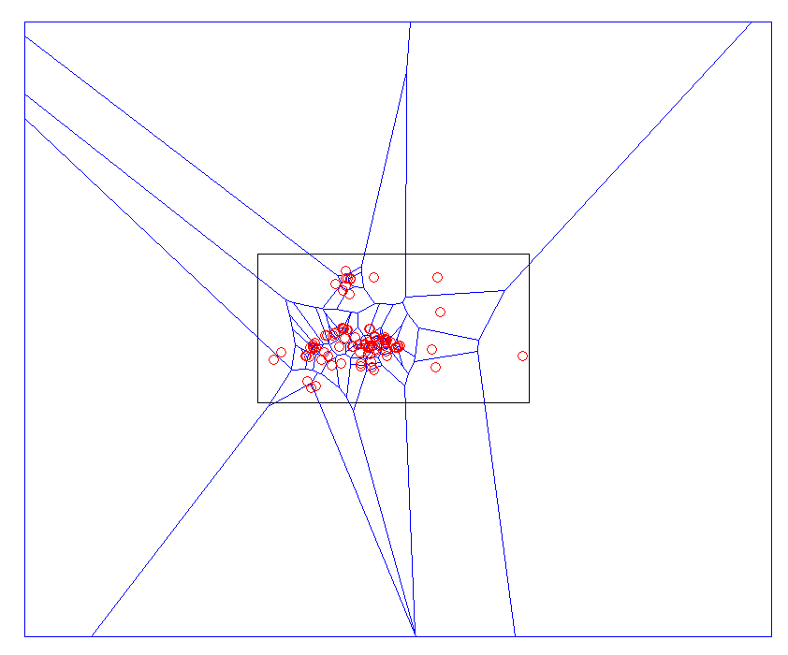
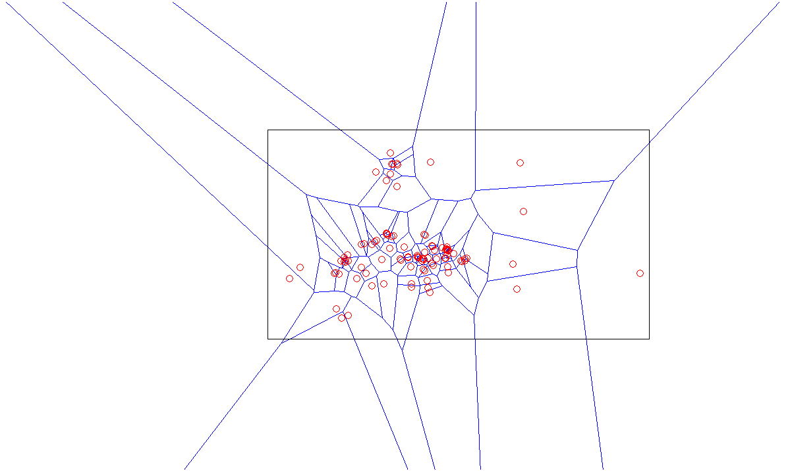
4.5 空间数据基础分析
(2) Simple Feature对象
④ st_voronoi函数：函数包sf提供，生成给定点集的泰森多边形(Voronoi diagram)
在位于洪山区的住宅区点数据中随机抽取100个样点，然后建立所有房价点数据的外包矩形，并通过st_voronoi函数生成这些随机点的泰森多边形：
使用st_voronoi函数绘制泰森多边形

Slide 62
4.6 基础空间关系分析
Spatial*DataFrame对象
4.6.1
Simple Feature对象
4.6.2

Slide 63
4.6 基础空间关系分析
(1) Spatial*DataFrame对象
① gDistance函数：函数包rgeos提供，用于计算空间对象之间的距离
使用投影到UTM坐标系的数据，计算WHZZQ_sp_utm数据中3030个点之间的距离矩阵：
dmat1 <- gDistance(WHZZQ_sp_utm, byid=T)

Slide 64
4.6 基础空间关系分析
(1) Spatial*DataFrame对象
② gWithinDistance函数：函数包rgeos提供，用于检验对应空间对象位置是否在一定的距离阈值范围之内（通过参数dist设定）
使用投影到UTM坐标系的数据，找到距离武汉市trunk类道路不超过100米的WHZZQ_hs_sp数据点：
dist100 <- gWithinDistance(WHZZQ_sp_utm, WHRD_sp_utm, dist=100, byid=T)
bbox_ZZQ_hs<-bbox(WHZZQ_sp_utm)
plot(WHRD_sp_utm,xlim = c(bbox_ZZQ_hs[1,1], bbox_ZZQ_hs[1,2]),ylim = c(bbox_ZZQ_hs[2,1], bbox_ZZQ_hs[2,2]))
plot(WHZZQ_sp_utm[as.logical(apply(dist100, 2, sum)),], pch=3, col="red", add=T)

Slide 65
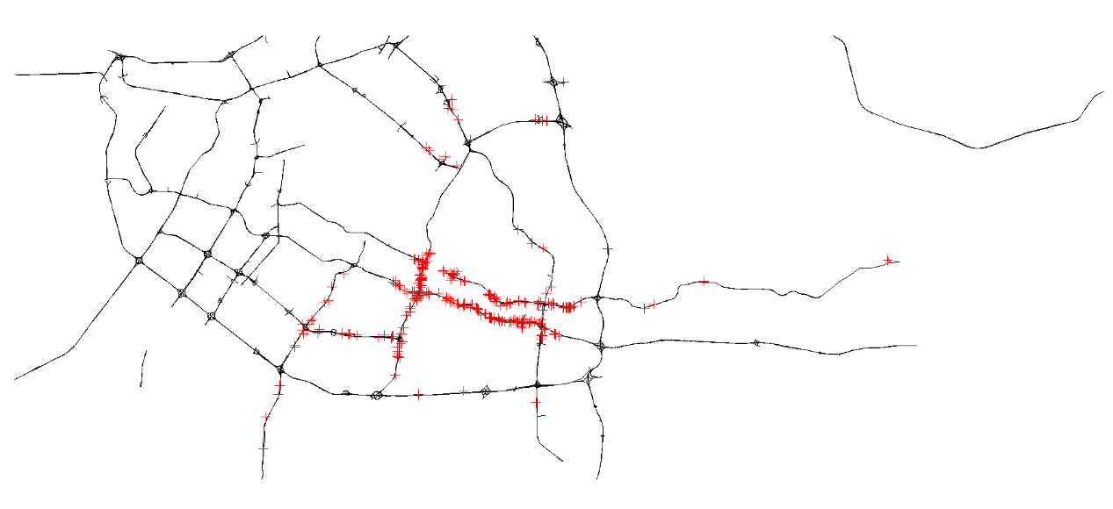
4.6 基础空间关系分析
(1) Spatial*DataFrame对象
② gWithinDistance函数：函数包rgeos提供，用于检验对应空间对象位置是否在一定的距离阈值范围之内（通过参数dist设定）
使用投影到UTM坐标系的数据，找到距离武汉市trunk类道路不超过100米的WHZZQ_hs_sp数据点：
距离武汉市trunk类道路距离不超过100米的WHZZQ_hs_sp数据点

Slide 66
4.6 基础空间关系分析
(1) Spatial*DataFrame对象
③ gNearestPoints函数：函数包rgeos提供，当gDistance和gWithinDistance函数中的参数byid为FALSE时，计算距离的准则为两个输入空间对象整体之间的距离，即最临近点之间的距离，此时，可以使用该函数查看两个空间对象之间的最临近的两个点。
l1 <- Line(cbind(c(1,2,3),c(3,2,2)))
S1 = SpatialLines(list(Lines(list(l1), ID="a")))
Poly1 = Polygon(cbind(c(2,4,4,1,2),c(3,3,5,4,4)))
Polys1 = SpatialPolygons(list(Polygons(list(Poly1), "s1")))
plot(S1, col="blue",xlim=c(1,4), ylim=c(2,5))
plot(Polys1, add=T)
plot(gNearestPoints(S1, Polys1), add=TRUE, col="red", pch=7)
lines(coordinates(gNearestPoints(S1, Polys1)), col="red", lty=3)

Slide 67
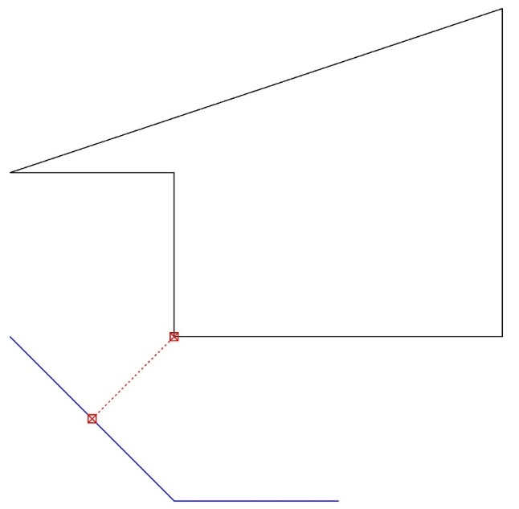
4.6 基础空间关系分析
(1) Spatial*DataFrame对象
③ gNearestPoints函数：函数包rgeos提供，当gDistance和gWithinDistance函数中的参数byid为FALSE时，计算距离的准则为两个输入空间对象整体之间的距离，即最临近点之间的距离，此时，可以使用该函数查看两个空间对象之间的最临近的两个点。
gNearestPoints函数返回空间对象间的最临近点结果

Slide 68
4.6 基础空间关系分析
(1) Spatial*DataFrame对象
④ gIntersection函数：函数包rgeos提供，空间对象几何求交函数，用于获取两个输入空间对象的公共部分，即实现GIS中常用的空间剪辑(Clip)功能
进行武汉市边界与上一小节中得到的三角剖分之间的求交运算：
WHDis_sp<-gBuffer(WHDis_sp, byid = TRUE, width = 0)
WHDis_dt <- gIntersection(WHDis_sp, spt_rand_dt)
plot(WHDis_dt, col="green", xlim=bbox(WHDis_sp)[1,], ylim=bbox(WHDis_sp)[2,], lwd=3)
plot(WHDis_sp, lty=2, add=T)
plot(spt_rand_dt, lty=3, add=T)

Slide 69
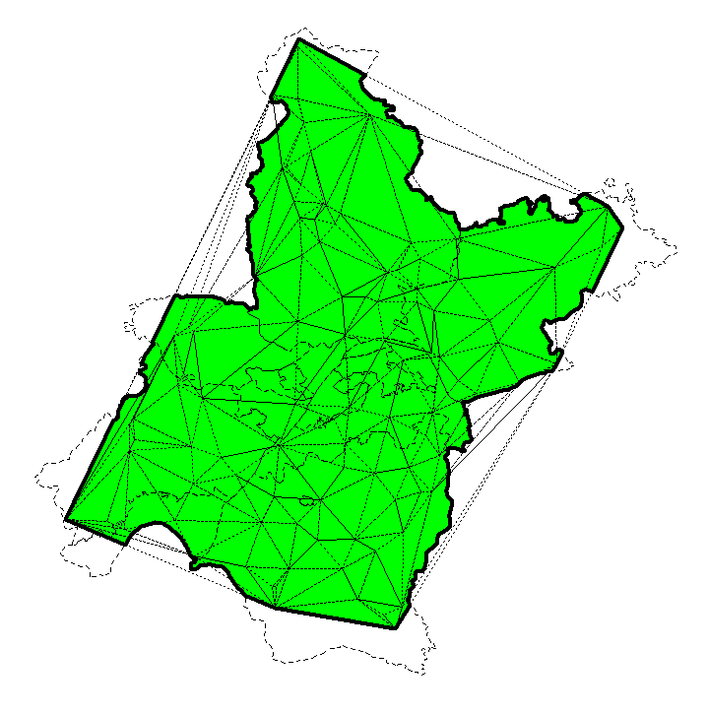
4.6 基础空间关系分析
(1) Spatial*DataFrame对象
④ gIntersection函数：函数包rgeos提供，空间对象几何求交函数，用于获取两个输入空间对象的公共部分，即实现GIS中常用的空间剪辑(Clip)功能
进行武汉市边界与上一小节中得到的三角剖分之间的求交运算：

Slide 70
4.6 基础空间关系分析
(1) Spatial*DataFrame对象
⑤ gDifference和gSymdifference函数：函数包rgeos提供，空间对象求异运算函数，实现与gIntersection函数相逆的剪辑操作。
将示例数据中的长江边界数据放在工作目录下，读入之后，将这部分区域从武汉市边界数据中进行剪裁：
river <- readShapePoly("YangtzeRiver.shp", proj4string = CRS("+proj=longlat +datum=WGS84 +no_defs"))
WHDis_dif <- gDifference(WHDis_sp, river, byid=T)
plot(WHDis_dif, col="grey")
WHDis_symdif <- gSymdifference(WHDis_sp, river)
plot(WHDis_symdif , col="grey")

Slide 71
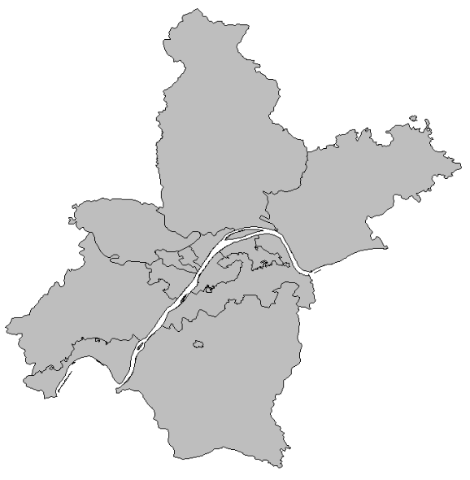
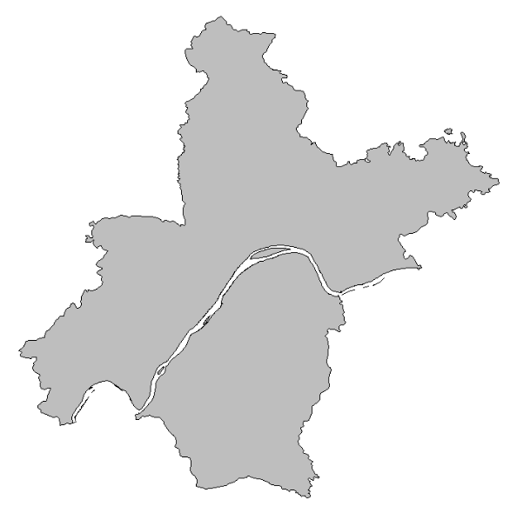
4.6 基础空间关系分析
(1) Spatial*DataFrame对象
⑤ gDifference和gSymdifference函数：函数包rgeos提供，空间对象求异运算函数，实现与gIntersection函数相逆的剪辑操作。
将示例数据中的长江边界数据放在工作目录下，读入之后，将这部分区域从武汉市边界数据中进行剪裁：
函数gDifference与函数gSymdifference裁剪效果对比

Slide 72
4.6 基础空间关系分析
(1) Spatial*DataFrame对象
⑥ 更多空间关系判断函数：函数包rgeos提供，若对象间存在对应空间关系，则返回TRUE；否则返回值为FALSE。包括：
包含关系：可用函数包括gContains、gContainsProperly、gCovers、gCoveredBy、gWithin等；
交叠关系：可用函数包括gCrosses和gOverlaps；
相遇关系：可用函数包括gTouches

Slide 73
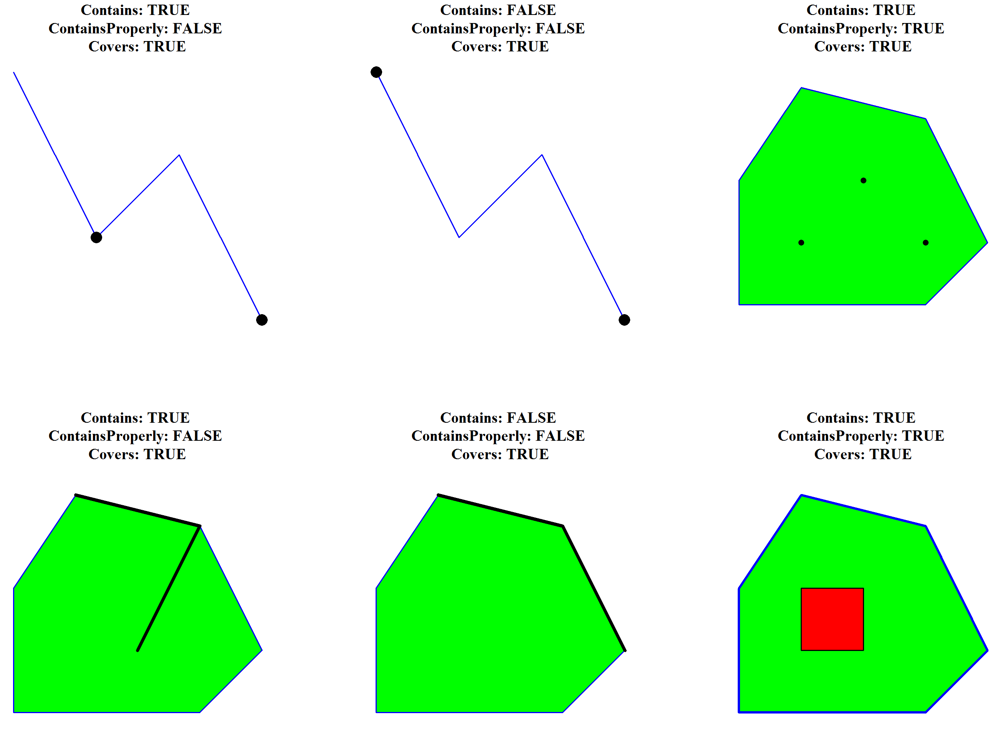
4.6 基础空间关系分析
(1) Spatial*DataFrame对象
⑥ 更多空间关系判断函数：函数包rgeos提供，若对象间存在对应空间关系，则返回TRUE；否则返回值为FALSE。包括：
包含关系：可用函数包括gContains、gContainsProperly、gCovers、gCoveredBy、gWithin等；
包含关系判断情形示意图

Slide 74
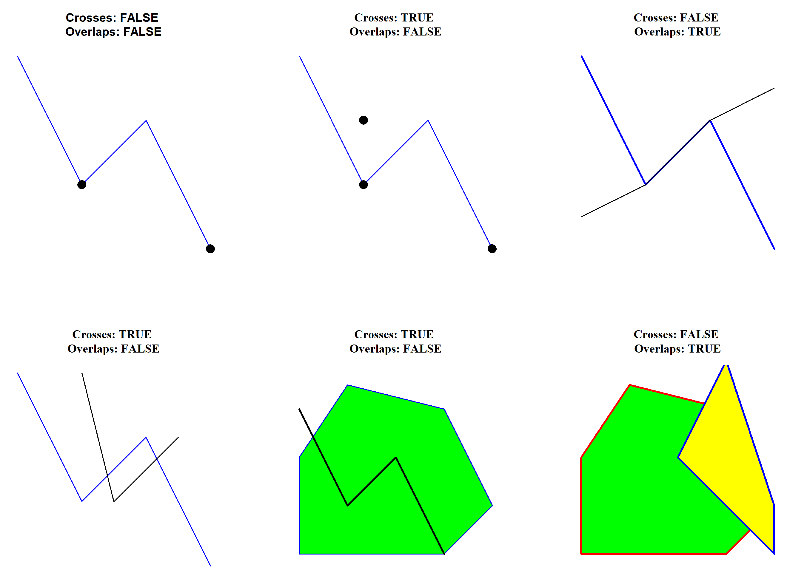
4.6 基础空间关系分析
(1) Spatial*DataFrame对象
⑥ 更多空间关系判断函数：函数包rgeos提供，若对象间存在对应空间关系，则返回TRUE；否则返回值为FALSE。包括：
2. 交叠关系：可用函数包括gCrosses和gOverlaps；
交叠关系判断情形示意图

Slide 75
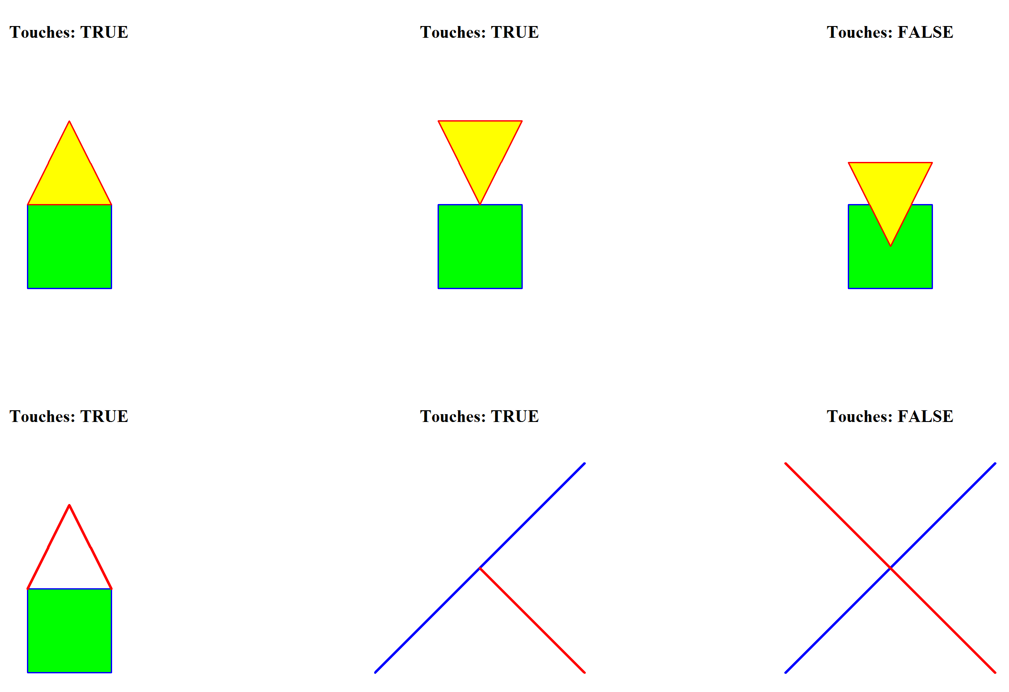
4.6 基础空间关系分析
(1) Spatial*DataFrame对象
⑥ 更多空间关系判断函数：函数包rgeos提供，若对象间存在对应空间关系，则返回TRUE；否则返回值为FALSE。包括：
3. 相遇关系：可用函数包括gTouches
相遇关系判断情形示意图

Slide 76
4.6 基础空间关系分析
(2) Simple Feature对象
① st_distance函数：函数包sf提供，用于计算空间对象之间的距离
计算WHZZQ_hs_sf数据中3030个点之间的距离矩阵：
dmat1<-st_distance(WHZZQ_hs_sf$geometry,WHZZQ_hs_sf$geometry)

Slide 77
4.6 基础空间关系分析
(2) Simple Feature对象
② st_is_within_distance函数：函数包sf提供，用于检验对应空间对象位置是否在一定的距离阈值范围之内（通过参数dist设定）
提取WHZZQ_sf数据中距离武汉市trunk类道路不超过100米的点：
dist100<-st_is_within_distance(WHZZQ_sf$geometry,WHRD_tuk_sf$geometry,dist = 100,sparse = FALSE)
WHZZQ_100<-WHZZQ_sf[as.logical(apply(dist100,1,sum)),]
plot(WHRD_tuk_sf$geometry,col="grey")
plot(WHZZQ_100$geometry,col="red",pch=3,add=TRUE)

Slide 78
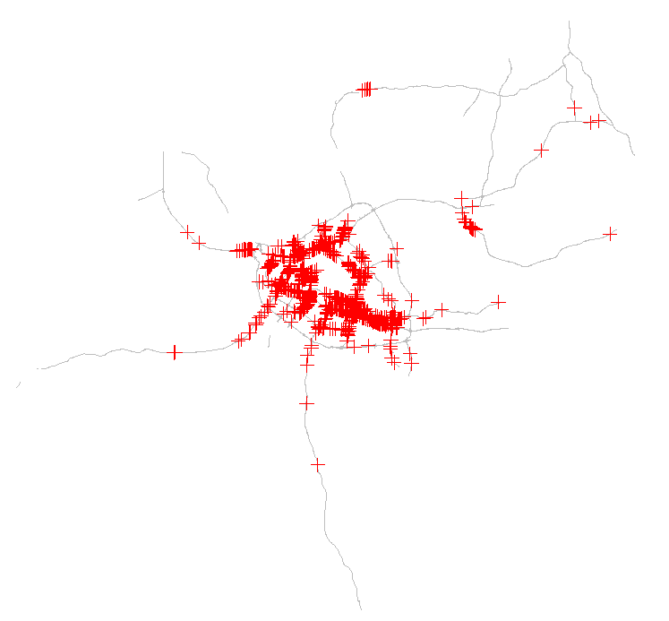
4.6 基础空间关系分析
(2) Simple Feature对象
② st_is_within_distance函数：函数包sf提供，用于检验对应空间对象位置是否在一定的距离阈值范围之内（通过参数dist设定）
提取WHZZQ_sf数据中距离武汉市trunk类道路不超过100米的点：

Slide 79
4.6 基础空间关系分析
(2) Simple Feature对象
③ st_nearest_points函数：函数包sf提供，用于查看两个空间对象之间的最临近点
对于给定的线对象和多边形对象，通过该函数可返回二者之间最临近点的信息：
s1<-st_linestring(rbind(c(1,3),c(2,2),c(3,2)))
p1<-st_polygon(list(rbind(c(2,3),c(4,3),c(4,5),c(1,4),c(3,4),c(2,3))))
n<-st_nearest_points(s1,p1)
plot(s1,col="blue",xlim=c(1,4),ylim=c(2,5))
plot(p1,add=TRUE)
plot(n,col="red",lty=3,add=TRUE)
points(st_coordinates(n),pch=7,col="red")

Slide 80
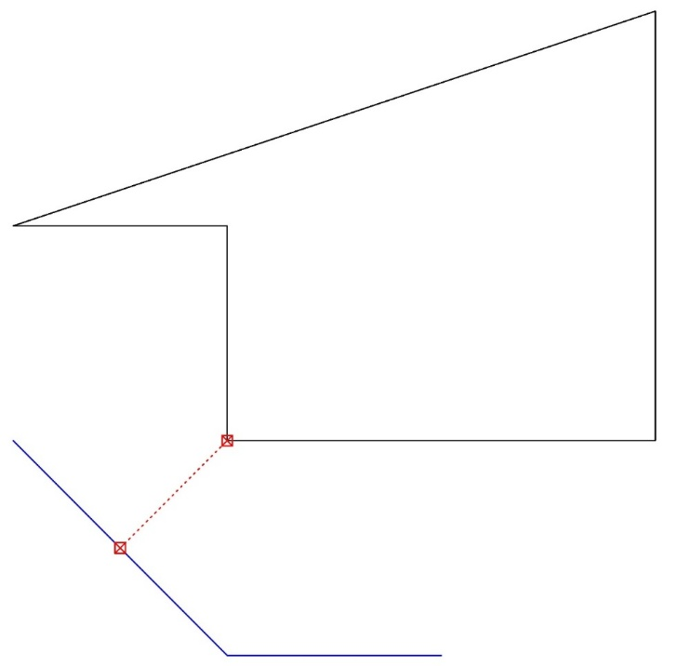
4.6 基础空间关系分析
(2) Simple Feature对象
③ st_nearest_points函数：函数包sf提供，用于查看两个空间对象之间的最临近点
对于给定的线对象和多边形对象，通过该函数可返回二者之间最临近点的信息：

Slide 81
4.6 基础空间关系分析
(2) Simple Feature对象
④ st_intersection函数：函数包sf提供，空间对象几何求交函数，用于获取两个空间对象的公共部分，即实现GIS中常用的空间裁剪(Clip)功能
利用该函数实现上节中泰森多边形与房价点外包矩形之间的求交运算：
v_envelope<-st_intersection(st_cast(st_sfc(v)),box_polygon)
plot(v,col=0,border="grey",lty=3,xlim=c(new_v_box[1],new_v_box[3]),ylim=c(new_v_box[2],new_v_box[4]))
plot(v_envelope,col="green",add=TRUE)
plot(point,col="red",add=TRUE)

Slide 82

4.6 基础空间关系分析
(2) Simple Feature对象
④ st_intersection函数：函数包sf提供，空间对象几何求交函数，用于获取两个空间对象的公共部分，即实现GIS中常用的空间裁剪(Clip)功能
利用该函数实现上节中泰森多边形与房价点外包矩形之间的求交运算：

Slide 83
4.6 基础空间关系分析
(2) Simple Feature对象
⑤ st_difference和st_sym_difference函数：函数包sf提供，空间对象求异运算函数，实现与st_intersection函数相逆的操作
将示例数据中的长江边界数据放在工作目录下，读入之后，将这部分区域从武汉市边界数据中进行剪裁：
river<-read_sf("YangtzeRiver.shp")
WHDis_dif<-st_difference(WHDis_sf$geometry,river$geometry)
plot(WHDis_dif,col="grey")
WHDis_symdif<-st_sym_difference(st_union(WHDis_sf$geometry),
st_union(river$geometry))
plot(WHDis_symdif,col="grey")

Slide 84


4.6 基础空间关系分析
(2) Simple Feature对象
⑤ st_difference和st_sym_difference函数：函数包sf提供，空间对象求异运算函数，实现与st_intersection函数相逆的操作
将示例数据中的长江边界数据放在工作目录下，读入之后，将这部分区域从武汉市边界数据中进行剪裁：
函数st_difference与函数st_sym_difference裁剪效果对比

Slide 85
4.6 基础空间关系分析
(2) Simple Feature对象
⑥ 空间关系判断函数：函数包sf提供，函数中的sparse参数为FALSE时，返回由TRUE/FALSE组成的二维矩阵，若对象间存在对应空间关系，则矩阵中对应位置为TRUE；否则返回FALSE。包括：
包含关系：可用函数包括st_contains、st_contains_properly、st_covers、st_covered_by、st_within、st_equals、st_equals_exact等
交叠关系：可用函数包括st_intersects、st_crosses和st_overlaps
相遇关系：可用函数包括st_touches
相离关系：可用函数包括st_disjoint，该函数与交叠关系中的st_intersects函数的功能相反

Slide 86
4.6 基础空间关系分析
(2) Simple Feature对象
⑥ 空间关系判断函数：除了可以用于两个不同的空间数据对象之间的空间关系判断外，还可以用于筛选同一个空间数据对象中与某Simple Feature对象符合规定空间关系的其他Simple Feature对象。
根据“name”属性从武汉市边界数据中筛选出名为“Hongshan”的面数据，再根据空间关系st_touches筛选出与该面具有相遇关系的其它面数据：
Hongshan<-WHDis_sf[WHDis_sf$name=="Hongshan",]
Hongshan_touch<-WHDis_sf[Hongshan,op=st_touches]
plot(WHDis_sf$geometry,col="grey")
plot(Hongshan_touch$geometry,col="red",add=TRUE)
plot(Hongshan$geometry,col="blue",add=TRUE)

Slide 87

4.6 基础空间关系分析
(2) Simple Feature对象
⑥ 空间关系判断函数
根据“name”属性从武汉市边界数据中筛选出名为“Hongshan”的面数据，再根据空间关系st_touches筛选出与该面具有相遇关系的其它面数据：

Slide 88
4.7 属性与空间关联
空间连接(Spatial Join)是一种地理信息系统(GIS)操作，用于根据地理空间关系将两个地理数据集连接在一起，这通常涉及根据两个数据集的地理位置和空间关系（如包含、相交或临近关系）来传递属性数据。
sf函数包是执行空间操作和分析的现役工具包，它提供的Simple Feature对象具备天然的data.frame对象属性，能够高效、便捷地进行连接操作。
选择武汉市住宅区点数据WHZZQ_sf和武汉市边界面数据WHDis_sf作为进行空间连接的示例数据。接着，使用st_join函数对二者进行空间连接，基于点的位置将面数据的属性连接到点数据集中：
joined_data <- st_join(WHZZQ_sf, WHDis_sf)
joined_data
summary(joined_data)

Slide 89

4.7 属性与空间关联
st_join函数将检查每个住宅区点的位置，并将其与包含该点的面进行连接，返回一个新的Simple Feature对象，其中包含住宅区点数据的几何和属性，以及相应的面的属性。
观察下面连接得到的新的Simple Feature对象可以发现，与住宅区点数据WHZZQ_sf一样，共有11422个点，但每个点都即有WHZZQ_sf数据的属性，也包含了WHDis_sf数据的属性：

Slide 90

4.7 属性与空间关联
使用在后续章节中会进行介绍的ggplot2函数包进行可视化：
library(ggplot2)
ggplot() +
geom_sf(data = WHDis_sf, fill = "lightblue", color = "black") +
geom_sf(data = WHZZQ_sf, color = "red", size = 3) +
geom_sf(data = joined_data, aes(color = as.factor(District)), size = 2) +
labs(color = "Polygon ID") +
theme_minimal()

Slide 91


参考教材

